Slide 1
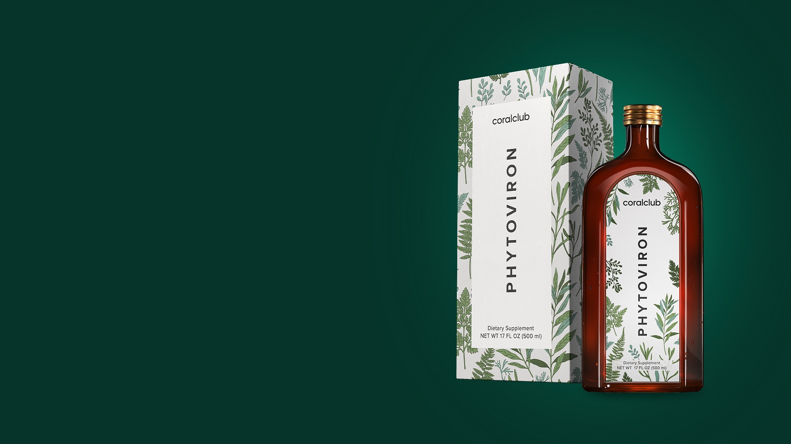

PHYTOVIRON
новый уровень защиты

Slide 2
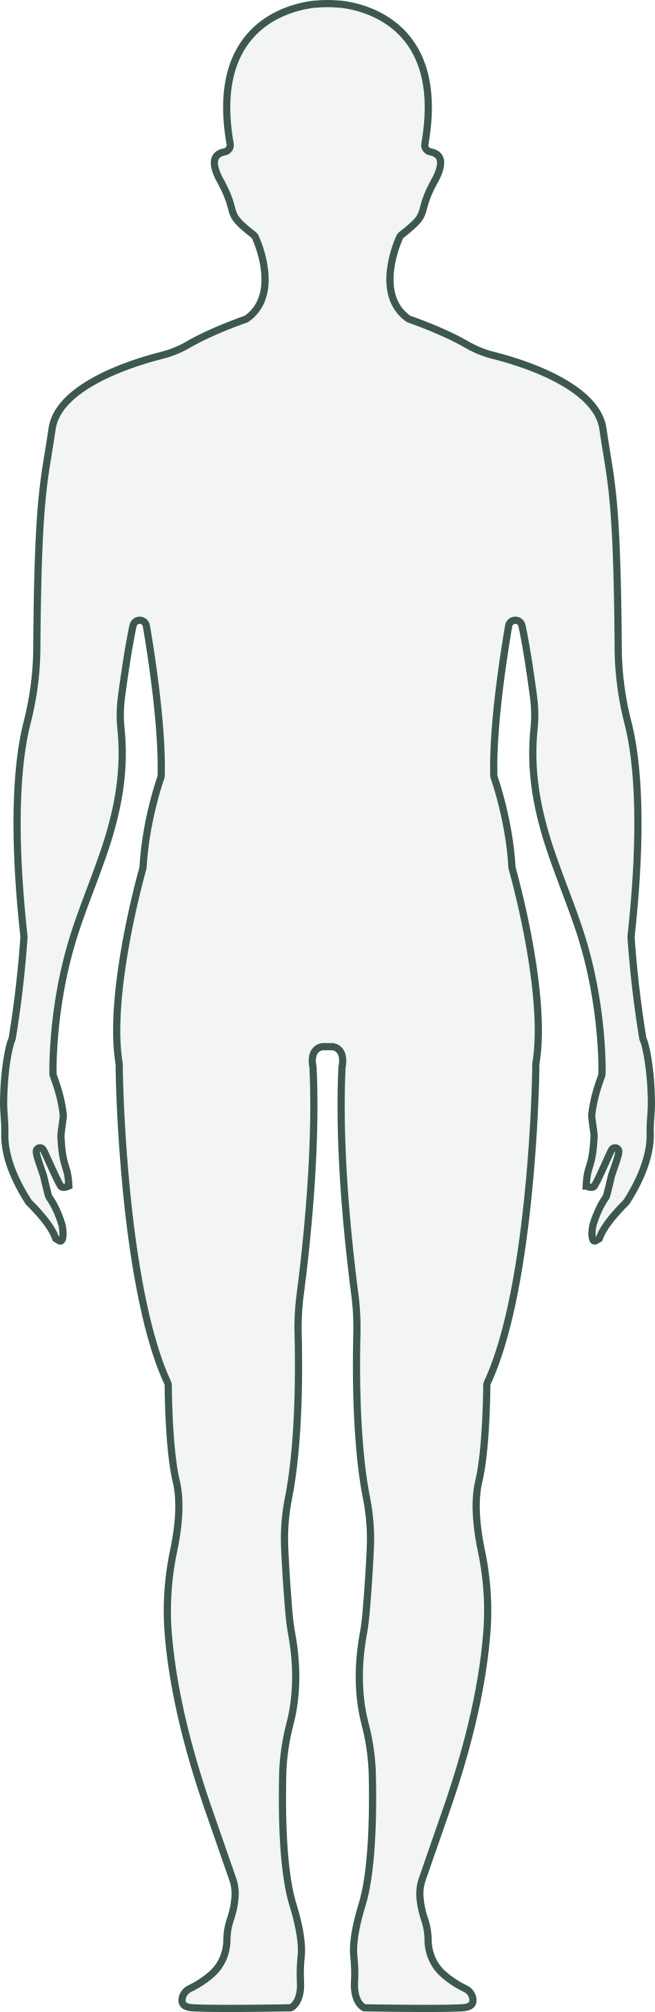
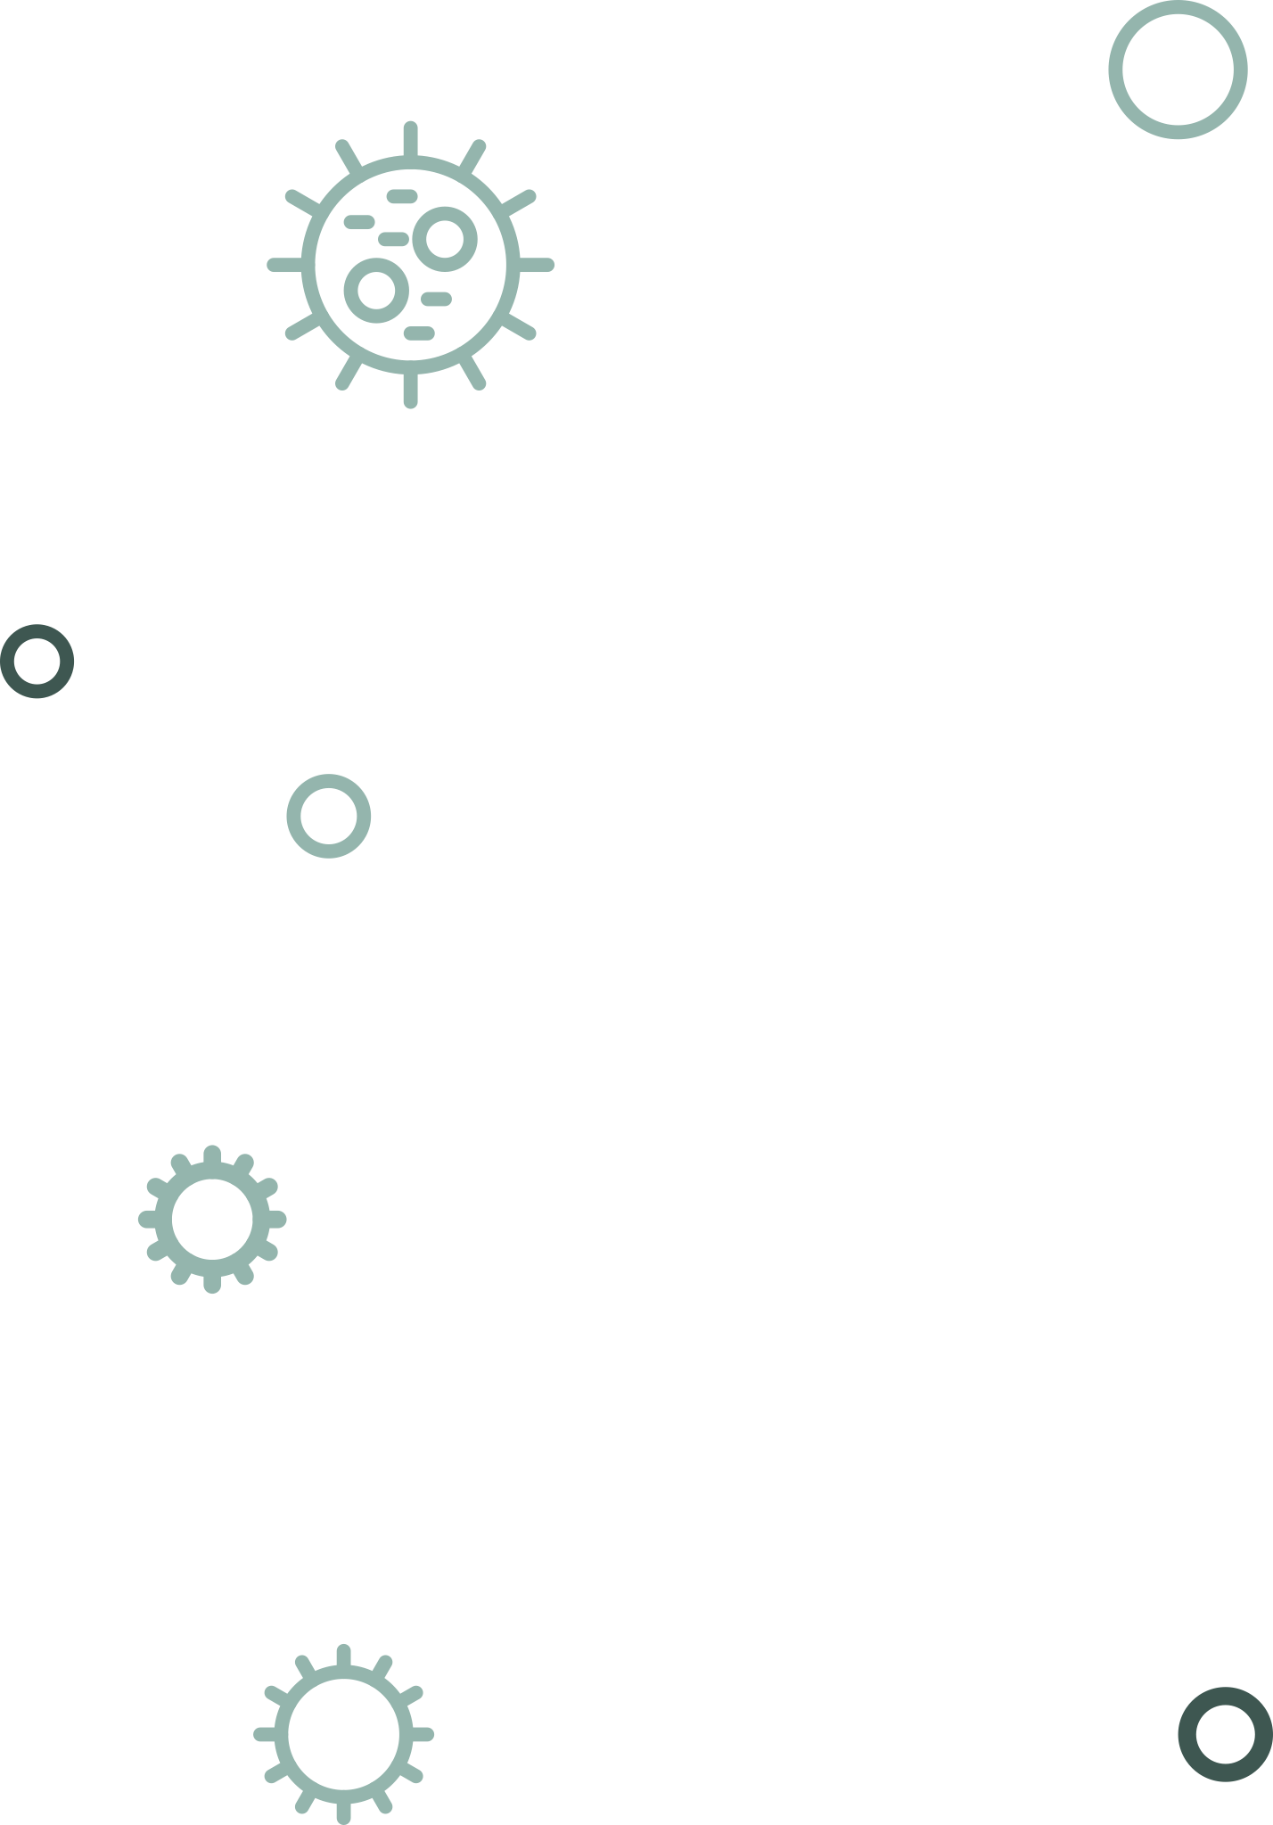
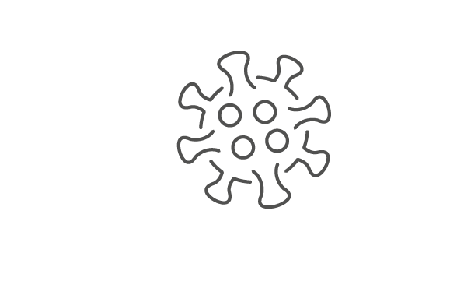
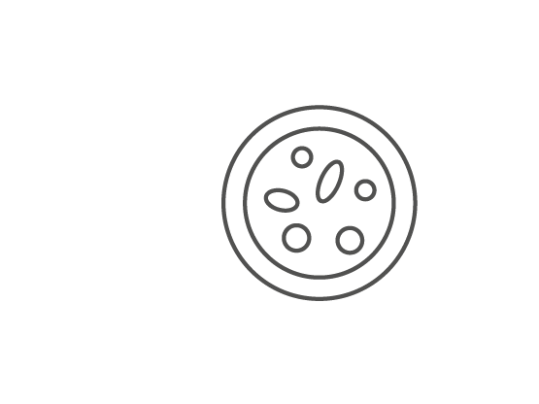
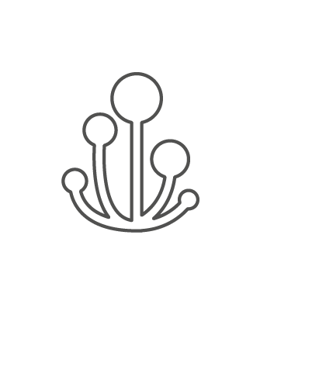

Невидимый мир
вокруг нас
Мы постоянно сталкиваемся
со множеством разнообразных
микроорганизмов. Они есть везде:
в воздухе, в почве, в воде,
в организме человека и животных,
на всех поверхностях и предметах,
окружающих нас.
вирусы
бактерии
грибы
Notes:
Мы постоянно сталкиваемся со множеством разнообразных микроорганизмов: бактериями, вирусами, грибами, паразитами, фагами. Они есть в воздухе, в почве, в воде, в организме человека и животных, на всех поверхностях и предметах, к которым мы прикасаемся — везде.
Микроорганизмы настолько малы, что мы не видим их, но замечаем влияние на наше самочувствие и здоровье (как положительное, так и отрицательное).

Slide 3


составляют полезную микрофлору кишечника
улучшают пищеварение
поддерживают работу иммунной системы
производят витамины, необходимые для организма
Бактерии
полезные бактерии
это мельчайшие одноклеточные организмы, которые могут жить
внутри человека или попадать извне. Могут быть как полезными,
так и патогенными.
вызывают ангину, кишечные инфекции, рожистое воспаление, дизентерию, сальмонеллез, туберкулез, дифтерию, коклюш, столбняк, различные воспалительные
и гнойные процессы.
патогенные
бактерии
Notes:
На земле практически нет места, где бы не встречались бактерии. Это самые древние существа на земле, которые появились около трех с половиной миллиардов лет назад.
Бактерии — это простые одноклеточные микроорганизмы — самые мелкие существа на Земле. Бактерии могут выжить в кипящих гейзерах, кислотных озерах, где нет рыбы, льдах Антарктиды. Для этого бактерии научились образовывать споры – особые формы, которые помогают им пережить неблагоприятные условия (низкие и высокие температуры, дезинфицирующие вещества, антибиотики и другие воздействия). Бактерии очень плодовиты: при благоприятных условиях могут размножаться каждые двадцать минут.
Бактерии и люди неразрывно связаны
Бактерии постоянно присутствуют в кишечнике, на поверхности кожи и в полости рта. Говоря образно, бактериальная флора человека является дополнительным органом в процессах пищеварения и защиты организма от инфекций. Полезная микрофлора кишечника (микробиом) выполняет множество необходимых для нас функций: способствует пищеварению и усвоению полезных веществ, защищает от микробов и токсинов, обеспечивает иммунную защиту, синтезирует витамины, участвует в обмене веществ.
Патогенные бактерии
На их долю приходится менее 1%. Патогенные бактерии проникают в организм воздушно-капельным путём, через раны и слизистые оболочки или пищеварительный тракт, вызывая различные бактериальные инфекции: ангину, отит, пищевые отравления, туберкулёз. В борьбе с микробами человеку помогают природные и синтетические лекарственные средства (антибиотики).
В чём проблема?
Сегодня здравоохранение столкнулось с серьёзной проблемой — устойчивостью бактерий к антибиотикам, в том числе, к лекарственным препаратам последнего поколения. Их бездумное применение грозит появлением новых инфекций, которые не будут поддаваться лечению.

Slide 4
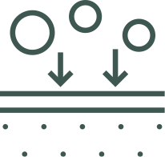


По данным ВОЗ, каждый 5-ый житель Земли страдает грибковыми заболеваниями кожи
Грибы
это самостоятельные живые организмы. Они имеют более сложное строение и являются одними из самых стойких микроорганизмов в нашем мире – для роста и развития им нужна только влага.
Подрывают микрофлору, снижая сопротивляемость организма
вредным бактериям и вирусам
Обладают токсичным, а некоторые виды грибов — канцерогенным действием на организм
Notes:
Грибы имеют более сложное строение и являются одними из самых стойких микроорганизмов в нашем мире – для роста и развития им нужна только влага. По данным ВОЗ, 1/5 населения всей Земли страдает грибковыми заболеваниями кожи.
На восприимчивость к грибам также влияет бесконтрольное применение антибиотиков, противомикробных препаратов.
Это может вызывать адаптацию грибов и выработку у них иммунитета против определенных действующих веществ в препаратах, из-за чего лечение становится малоэффективным и затруднительным.
Грибы умеют отлично адаптироваться – известны случаи, когда они начинают питаться препаратами, которые были созданы для борьбы с ними 15-20 лет назад. Использование всевозможных фунгицидов в качестве удобрений на полях также повышает резистентность грибов к лечению. Грибы мутируют в более совершенные формы. Грибок всегда питается тем, на что он приземлился, разрушает то, на чем паразитирует – кожу, ногти, волосы, внутренние органы. Чужеродные грибы создают свою среду обитания, подстраивая организм человека под себя. При этом здоровая микрофлора угнетается, выделяются микотоксины. Организм становится легкодоступным для чужеродных бактерий и вирусов, создается благоприятная среда для онкологических заболеваний.

Slide 5
Вирусы переносят огромное множество инфекций:
Вирусы
это внутриклеточные паразиты, способные размножаться только в живой клетке.
корь
гепатиты
ОРВИ
краснуха
грипп
ветрянка
герпетические
инфекции
Notes:
Вирусы — мельчайшие возбудители инфекционных болезней. Эта форма жизни находится на границе между живым и неживым.
На живые организмы они похожи тем, что имеют набор генов и эволюционируют путём естественного отбора, а также способностью к воспроизводству.
С другой стороны, вирусы лишены ключевых свойств организма: они не имеют собственного обмена веществ, ничего не потребляют и ничего не выделяют, они не поддерживают постоянство своей внутренней среды — т.е. лишены клеточного строения, характерного для всех организмов на планете. Размножаться вирусы могут только внедрившись в живую клетку.
Отличие от бактерий
В отличие от бактерий, вирусы более привередливы. Они не размножаются на искусственных питательных средах: обычный мясной бульон, который устраивает большинство бактерий, вирусам не подходит. Им нужны только живые клетки, и не любые, а строго определенные.
Большинство вирусов являются болезнетворными для человека, животных и растений и вызывают такие инфекции, как ОРВИ, грипп, корь, ветрянку, гепатиты, полиомиелит, краснуху, герпетические инфекции.
Но не всегда роль вирусов негативна. Так, например, вирусы-бактериофаги («поедатели бактерий») уже давно используются в медицине при диагностике и лечении болезней, вызываемых бактериями.

Slide 6
1
1-ое место в мире
по частоте и количеству случаев занимают вирусные инфекции — грипп и ОРВИ
О вирусных
инфекциях
в цифрах
10
Каждый 10-ый взрослый
ежегодно заболевает гриппом
650
≈ 650 тыс. человек
умирают от гриппа
каждый год
Notes:
По данным ВОЗ

Slide 7
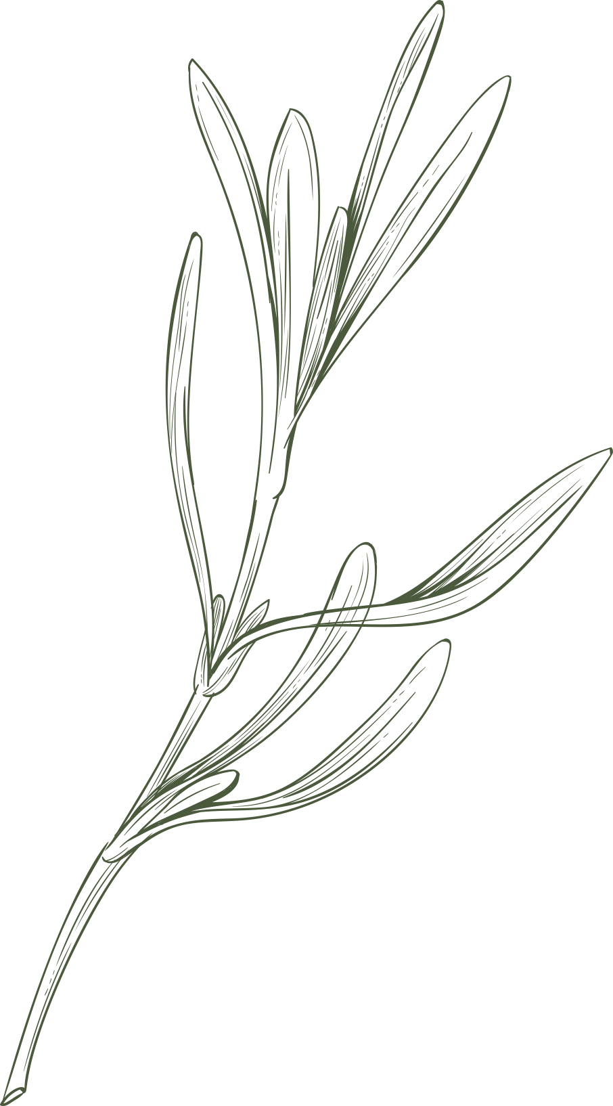

Иммунная система защищает
от всех патогенов
Иммунитет (от латинского immunitas – освобождение, избавление) — способность организма распознавать патогены и бороться с ними.
immunity
вирусы
простейшие
грибы
бактерии
Notes:
Иммунная система борется со всем патогенами и защищает нас от вирусов, бактерий и грибов. Иммунитет человека — это сложная многоуровневая система.

Slide 8
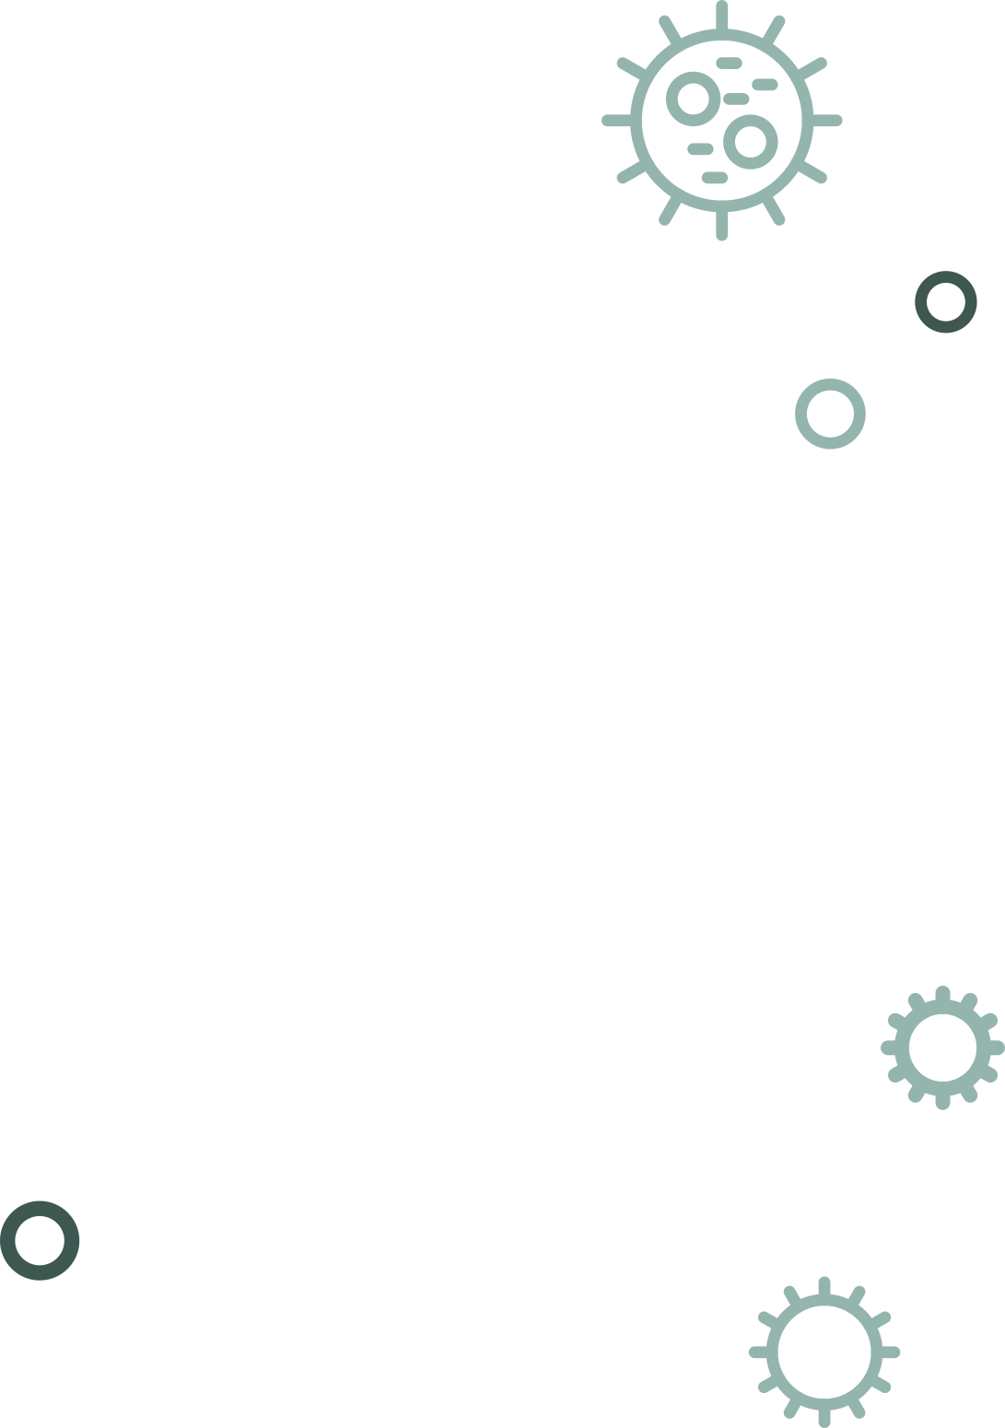

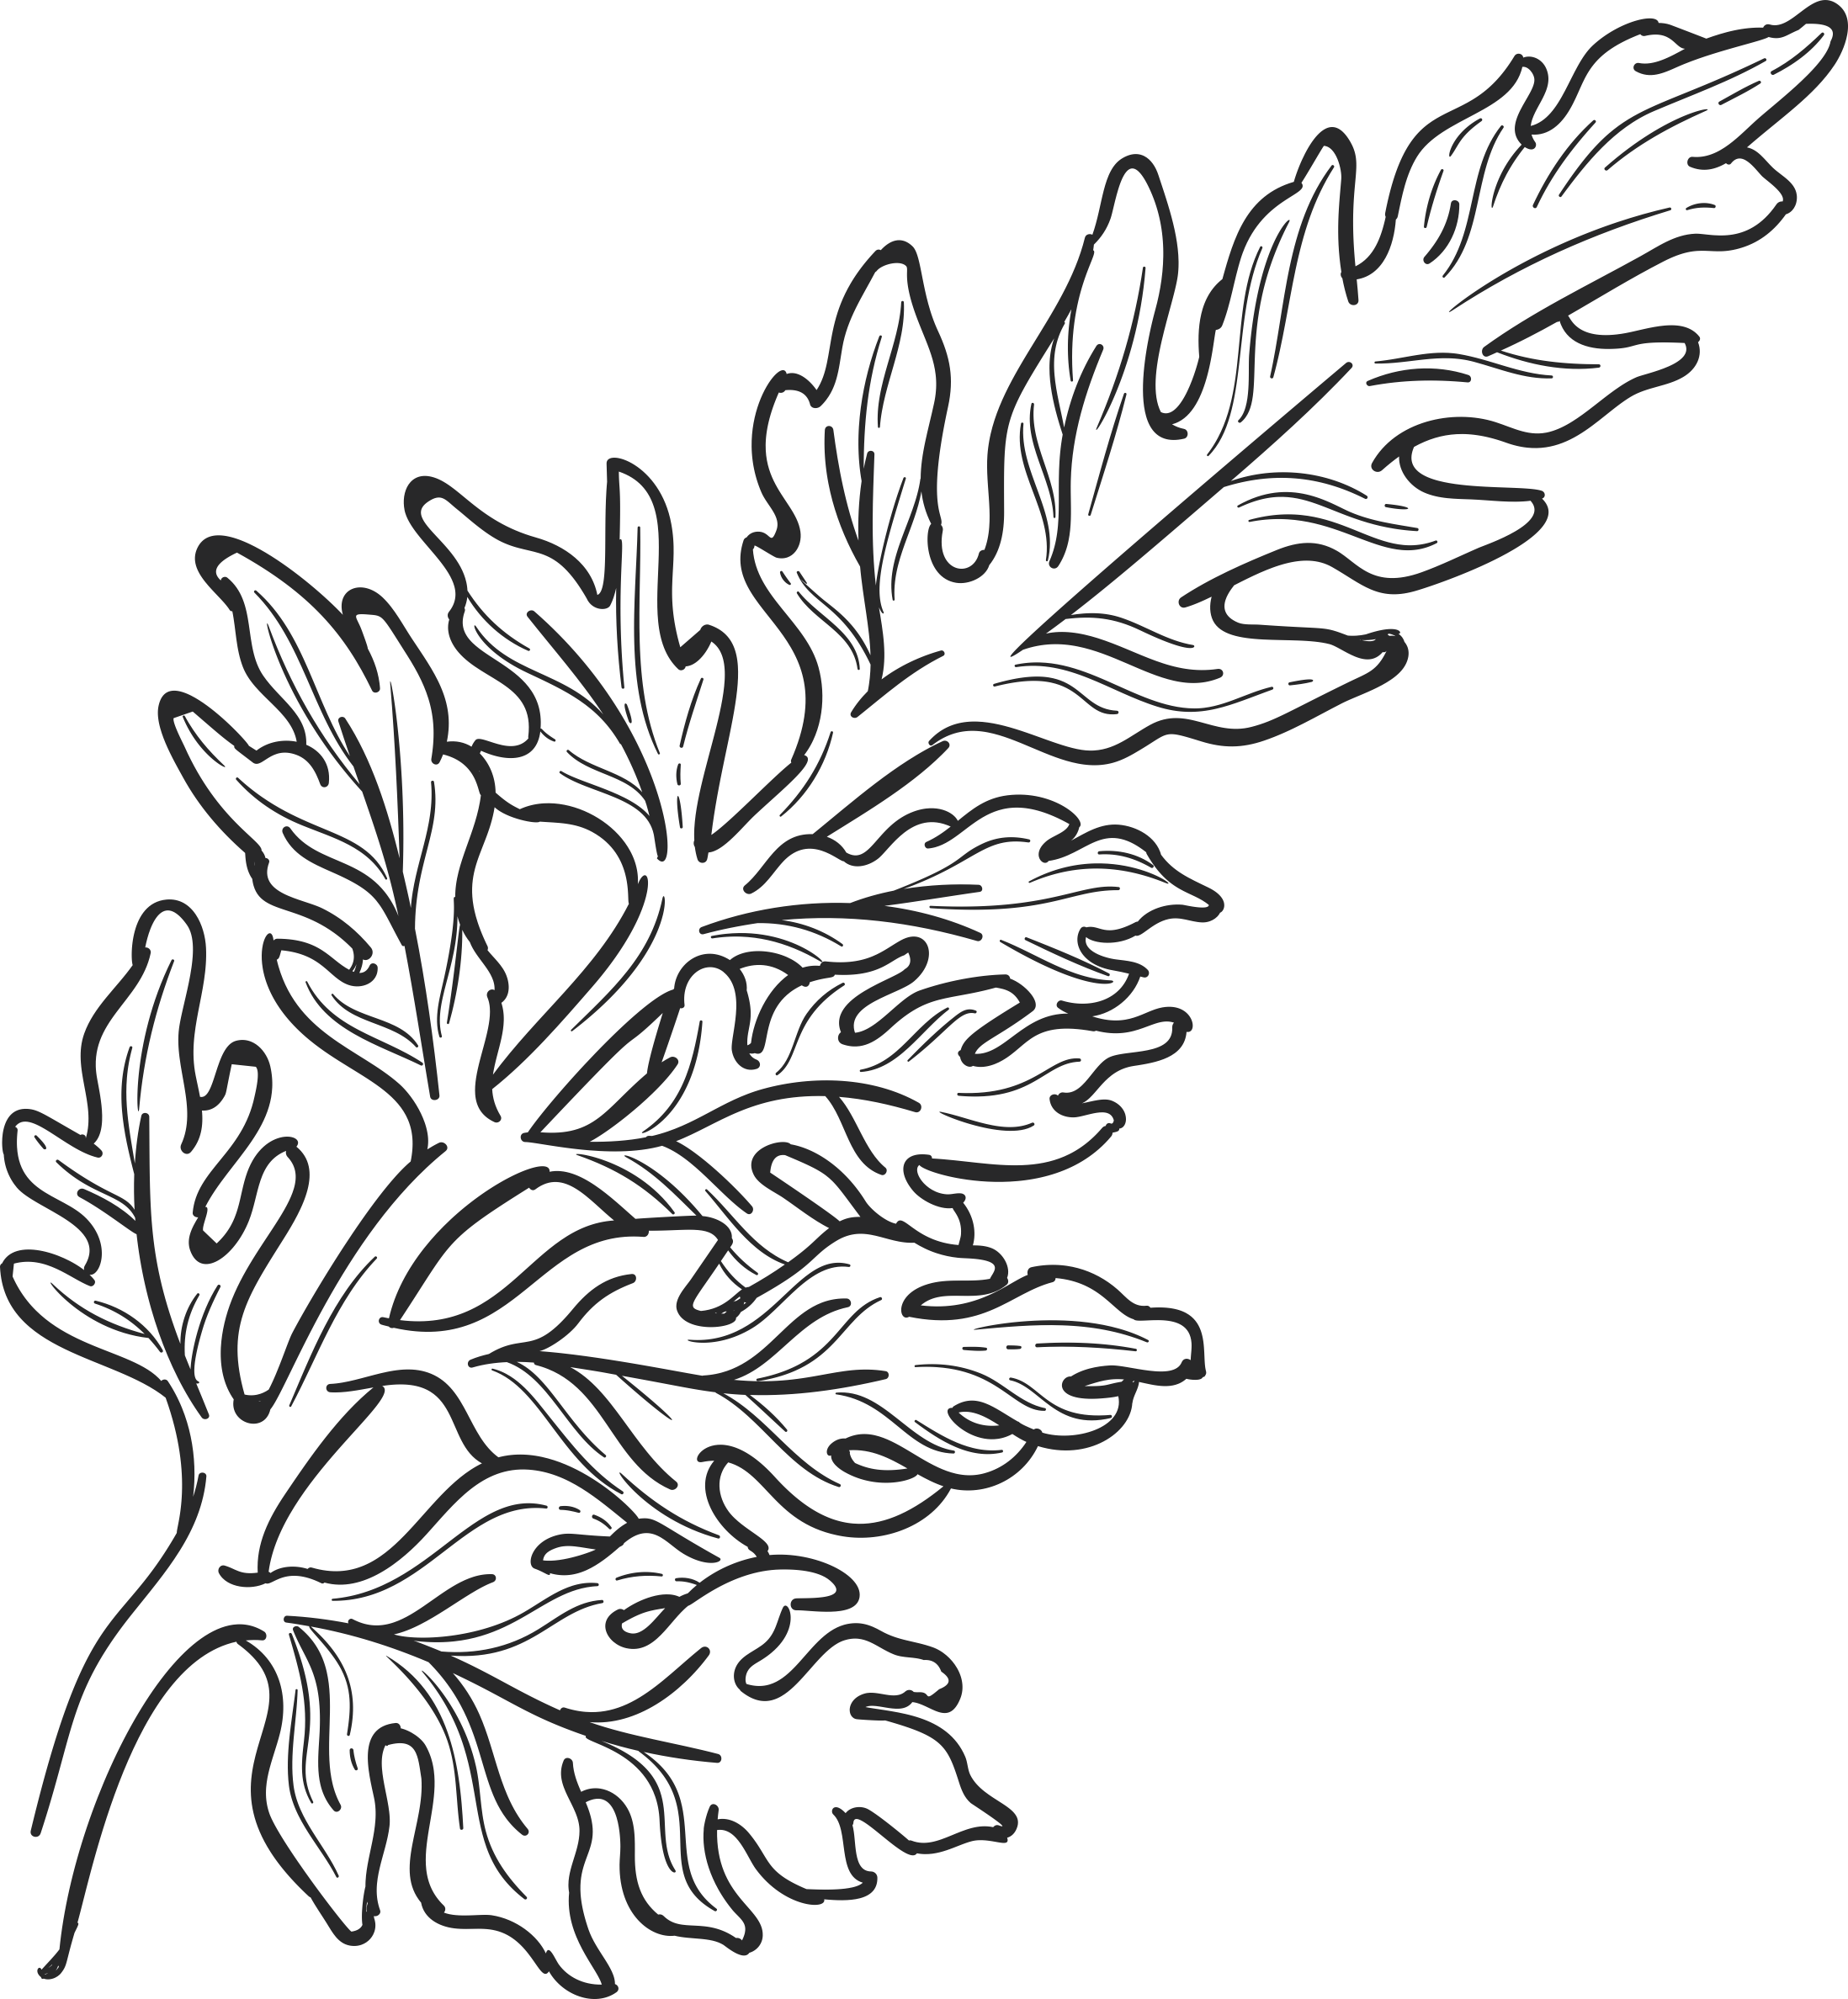
Первый уровень защиты иммунной системы
бактерии
паразиты
вирусы
Механическая защита
Антитела на коже и слизистых защищают от бактерий и вирусов, которые на них попадают
Notes:
Первый уровень.
Это защитные барьеры нашей кожи и слизистых. На губах есть большое количество антител, которые борются с бактериями и вирусами, которые на них попадают. Аналогичный процесс происходит и на других слизистых оболочках, например, в кишечнике. Это защита немедленная и механическая.

Slide 9



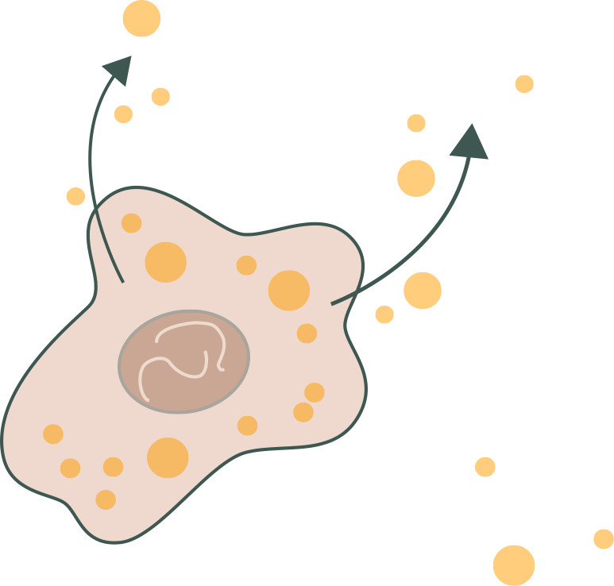
Второй уровень защиты
иммунной системы
- интерферон
бактерии
паразиты
вирусы
Местный иммунитет
Клетки иммунной системы (Т-лимфоциты и макрофаги) препятствуют размножению патогенов, вырабатывают интерферон — оружие, с помощью которого мы можем противостоять болезнетворным бактериям, паразитам, вирусам.
Т-лимфоциты
Интерфероны начинают действовать с первых
часов болезни. Они борются с инфекцией, пока
к защите не подключатся антитела.
Notes:
Если вирус попал внутрь, включается второй уровень — клеточный иммунитет.
Каждая клетка организма имеет собственный иммунитет и способна бороться с вирусом локально. На помощь приходят клетки иммунной системы, которые препятствуют распространению патогенов, производя интерферон.
Что такое интерферон?
Интерферон вырабатывается организмом в ответ на любое воздействие, неважно, вирус это, микроб или повреждение клетки. Помощь интерферонов для организма крайне необходима, т. к. синтез антител в ответ на внедрение инфекции сильно запаздывает. Антитела начинают активно вырабатываться через несколько суток. В это время борьбу с инфекцией осуществляют интерфероны. Они начинают действовать с первых часов болезни и их концентрация прогрессивно увеличивается.
Сам интерферон на вирусы не действует, но он помогает клеткам активно защищаться от заражения вирусными частицами. На каждую клетку достаточно даже одной молекулы интерферона для защиты, потому что интерферон обладает высокой биологической активностью.

Slide 10
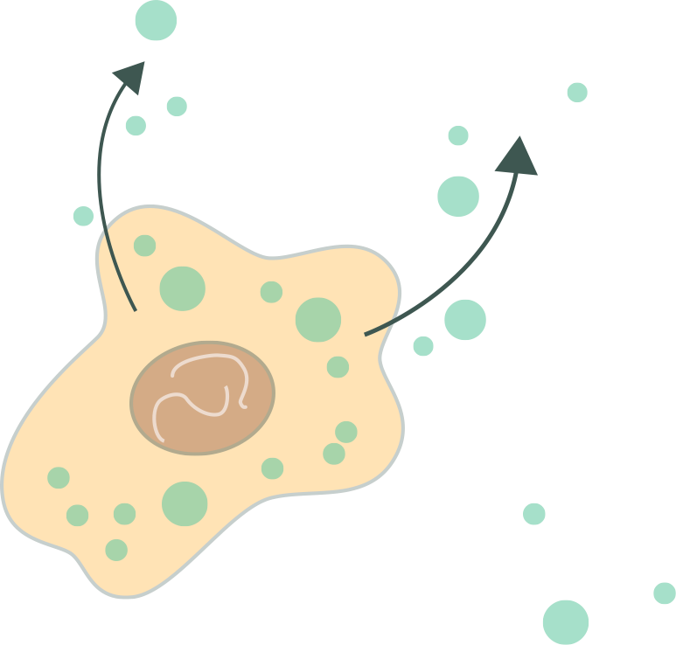

Третий уровень защиты
иммунной системы
Производство антител
- иммуноглобулин
«Тяжёлая артиллерия»
из B-лимфоцитов. Организм начинает вырабатывать антитела — иммуноглобулины, которые нейтрализуют патогены, с которыми не справился местный иммунитет.
бактерии
паразиты
вирусы
B-лимфоциты
Notes:
Третий уровень — производство антител
Если местный иммунитет не справляется с инфекцией, в ход идет «тяжёлая артиллерия» из B-лимфоцитов. Организм начинает вырабатывать антитела — иммуноглобулины, которые зачищают остатки вируса, а впоследствии формируют иммунную память. Этот процесс называется иммунным ответом и занимает примерно 2 недели. То есть, если на человека вирус «напал» сейчас, то иммунный ответ «подоспеет» только через две недели

Slide 11
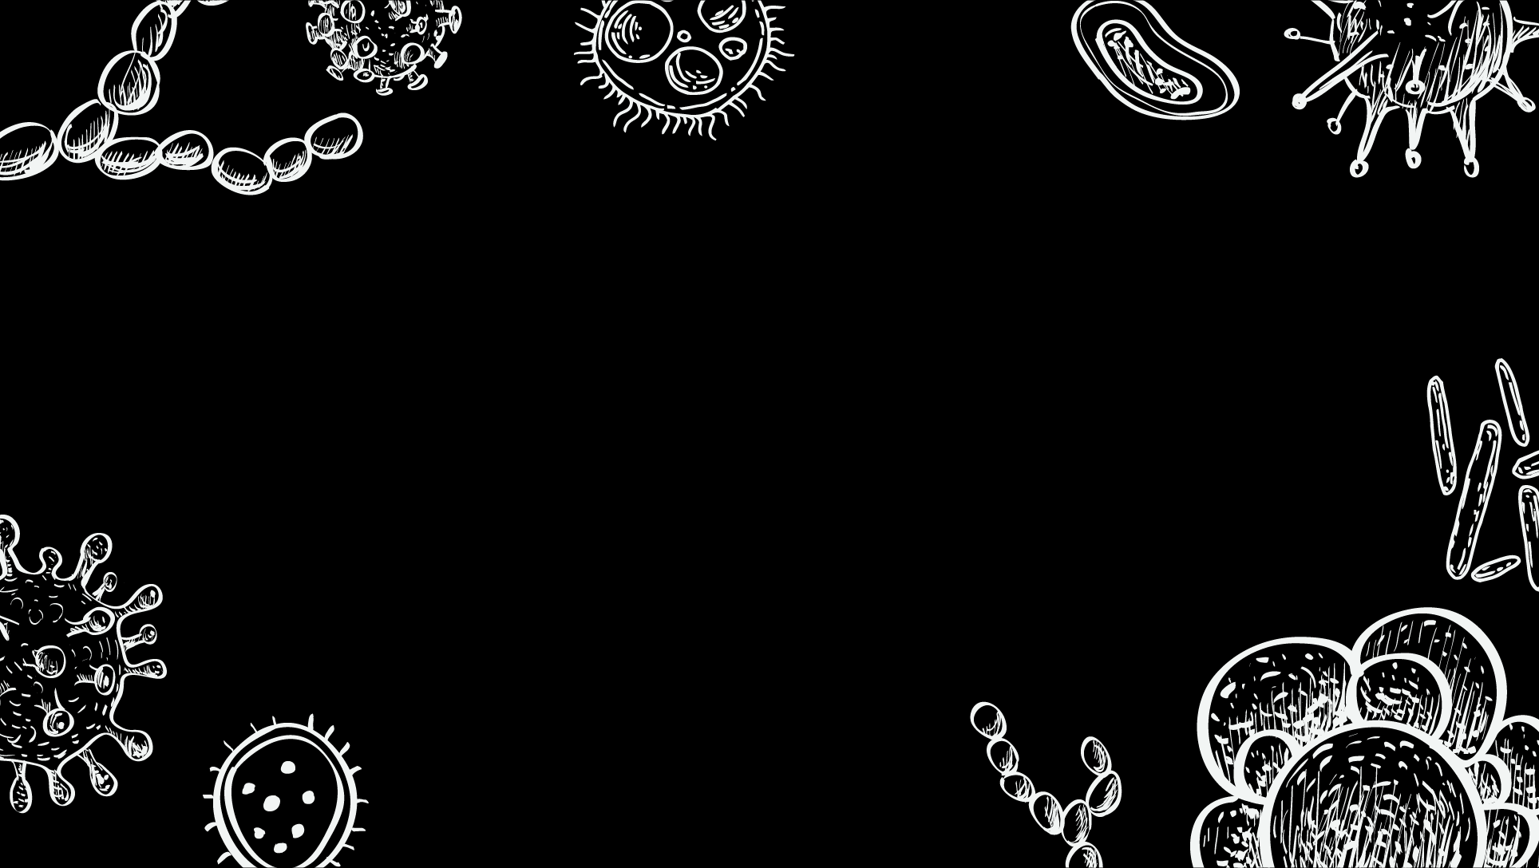
Если иммунитет ослаблен,
то организм не справляется
с атакой патогенов, и мы заболеваем

Slide 12








Факторы,
ослабляющие иммунитет
несбалансированное питание
вредные привычки
стресс
недосыпы
возраст
повреждения
и травмы
хронические заболевания
аллергия
Notes:
Затяжные стрессы
Иммунная и нервная системы тесно связаны. Сильные переживания приводят к выбросу гормонов стресса и ослабляют иммунную систему.
Отсутствие отдыха
Регулярные переутомления и нарушение сна замедляют процессы восстановления и синтез гормонов радости.
Повторные вирусные инфекции расходуют резервы иммунной системы и могут привести к её сбою.
Неправильное питание
Иммунитет зависит от работы кишечника: 80% «клеток» иммунной системы находится именно в нём. Все, что мы едим или ослабляет или усиливает наш иммунитет. Овощи и фрукты, растительная пища – должны составлять 50% рациона.

Slide 13
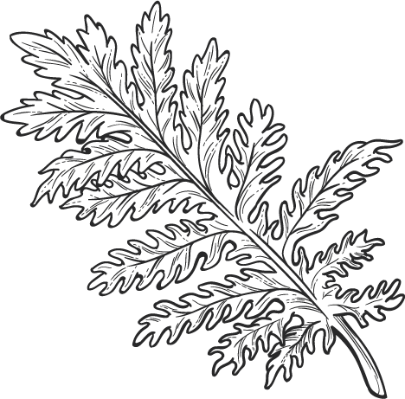
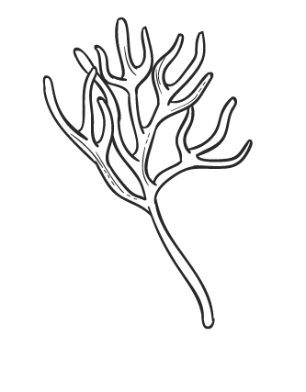
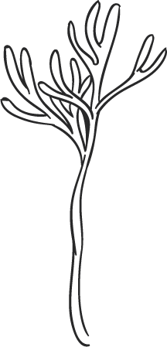
33%
населения Земли имеют избыточный вес (по данным ВОЗ)
Большинство людей
подвержены влиянию этих факторов
86%
имеют дефицит питательных веществ
80%
людей регулярно испытывают стресс

Slide 14


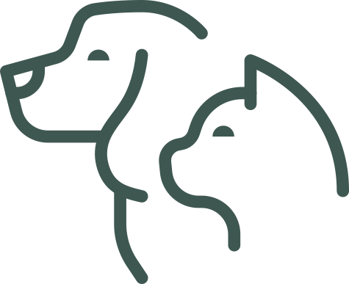


Риск заболеть
увеличивается
поездки в общественном транспорте
контакт с заражённым человеком или животным
повреждения кожи
и слизистых
несоблюдение гигиены

Slide 15



И особенно возрастает
в сезон простуд
Зимой и в переходные сезоны вирусы наиболее активны, поэтому иммунитету нужна дополнительная поддержка.
сухой воздух сушит кожу
и слизистые, снижая
их барьерную функцию
при низкой влажности вирусы
не оседают, а остаются в воздухе
в подвешенном состоянии
дефицит витамина D из-за низкой солнечной активности также ослабляет иммунитет
Notes:
Справится с сезонной поддержкой - Фитовирон

Slide 16
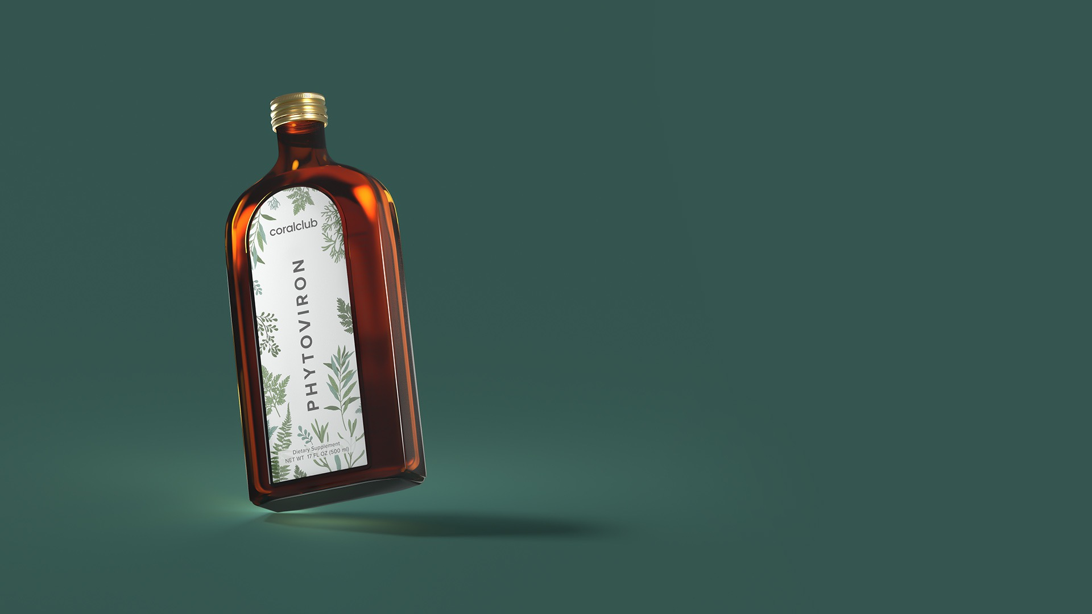
фитоконцентрат ценных растительных
компонентов для укрепления защитных
сил организма
PHYTOVIRON
Notes:
Справится с сезонной поддержкой Фитовирон — уникальный фитоконцентрат ценных растительных компонентов для укрепления защитных сил организма.
21 высокоактивный экстракт в составе поддерживает иммунную систему и обеспечивает эффективную защиту от патогенов.

Slide 17
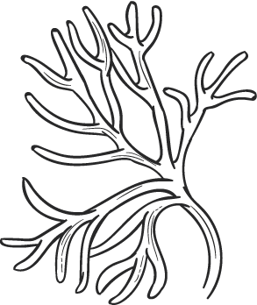



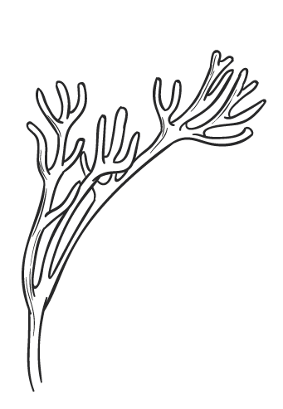
Фитовирон активирует
все уровни иммунной защиты
1
2
3
Ускоряет регенерацию кожи, поддерживая её барьерную функцию
Препятствует проникновению патогенов
и способствует выработке интерферона
Активирует синтез
антител
Notes:
Композиция экстрактов в составе Фитовирона подобрана так, чтобы активировать все три уровня защиты иммунной системы.

Slide 18
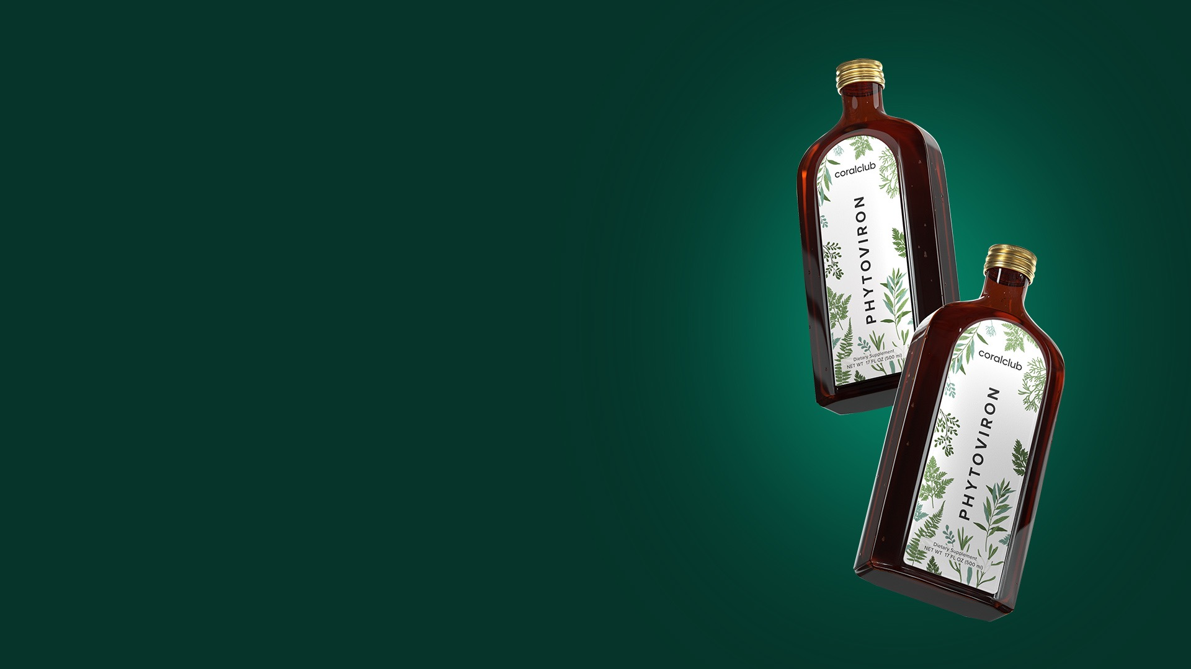
Фитовирон — иммунобустер
Активирует защитные силы организма
Способствует укреплению неспецифического (врожденного) и специфического (приобретенного) иммунитета
Помогает облегчению симптомов, сокращению продолжительности заболевания, снижению вероятности осложнений
Повышает адаптивные возможности организма
Ускоряет восстановительные процессы
Notes:
Этот продукт работает как иммунобустер.

Slide 19
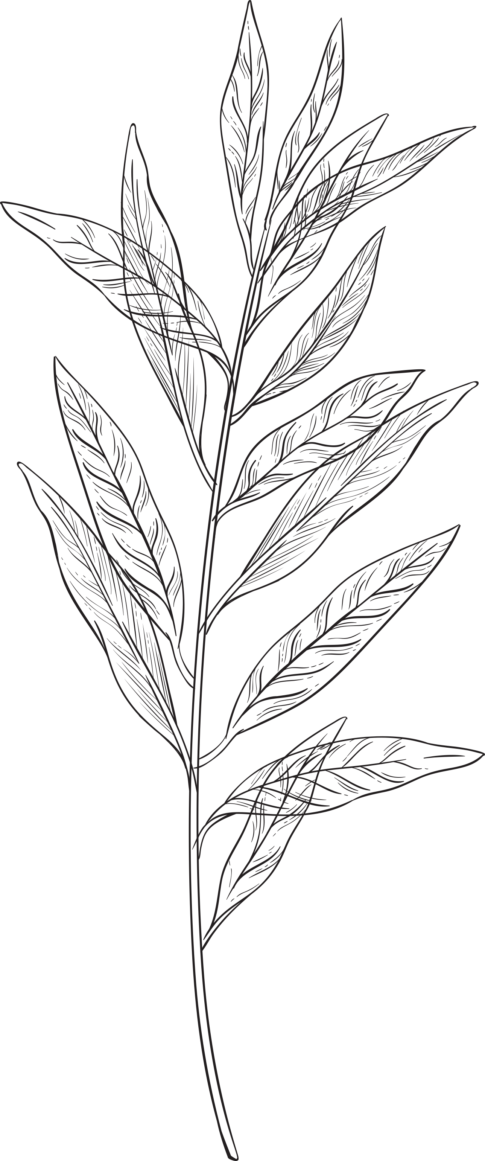
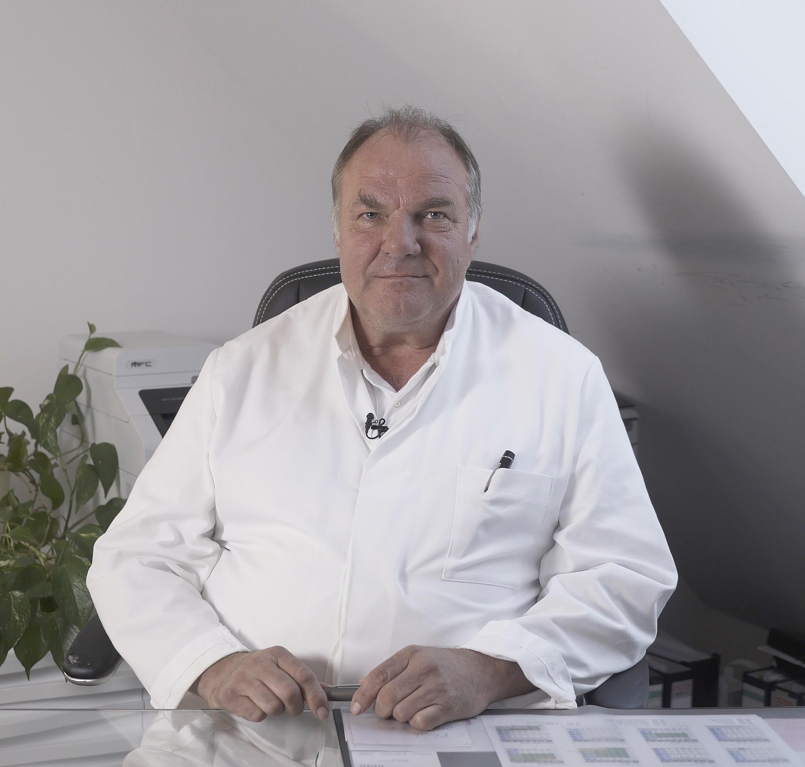
Продукт
от доктора Душека
Нильс Душек — создатель легендарного комплекса
для здоровья суставов — Би-Лурон.
Ему понадобилось 15 лет исследований, чтобы создать эффективную формулу для укрепления иммунитета.
Notes:
Нильс Душек — создатель Би-Лурона, легендарного комплекса для здоровья суставов. Результаты исследований, проводимых доктором Душеком на протяжении 15 лет, по сочетаемости фитоэкстрактов между собой, позволили подобрать композиции, в которых каждое активное вещество усиливает действие другого.

Slide 20
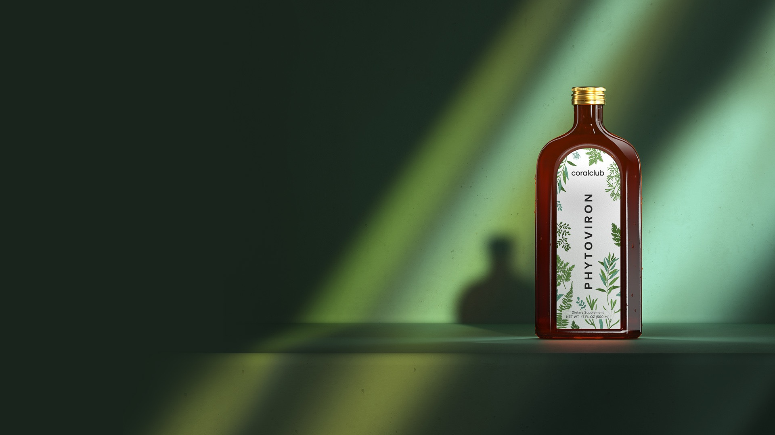
Создан природой — воплощён технологиями
собственное
производство экстрактов
Все экстракты изготавливаются непосредственно на производстве
в Германии
синергия компонентов
Выверенное сочетание ингредиентов
и их пропорции обеспечивают высокую эффективность фитоконцентрата.
уникальная технология
Каждый экстракт изготавливают
по особой технологии
Notes:
На протяжении веков люди использовали растения вокруг себя для лечения множества недугов.
За сотни лет учёным удалось собрать ценные знания о полезных свойствах растений со всех уголков земного шара.
Для создания нового продукта доктор Душек проанализировал действие различных трав и растений и отобрал наиболее эффективные из них. Все растения, входящие в состав продукта, доставляются в Германию, экстракты из них изготавливаются непосредственно на предприятии доктора Душека.
Такой подход позволяет полностью контролировать весь цикл производства продукта, избегать длительного хранения и транспортировки готовых экстрактов от сторонних производителей.
Для получения каждого экстракта используется индивидуально подобранная концентрация экстрагента, что позволяет выделить из растения необходимые активные вещества в максимальных концентрациях. Затем проверяется совместимость компонентов, чтобы избежать их антагонистического (несовместимого) действия. И, наконец, за счет верных пропорций всех компонентов достигается общая синергия действия, обеспечивающая эффективность фитоконцентрата.

Slide 21
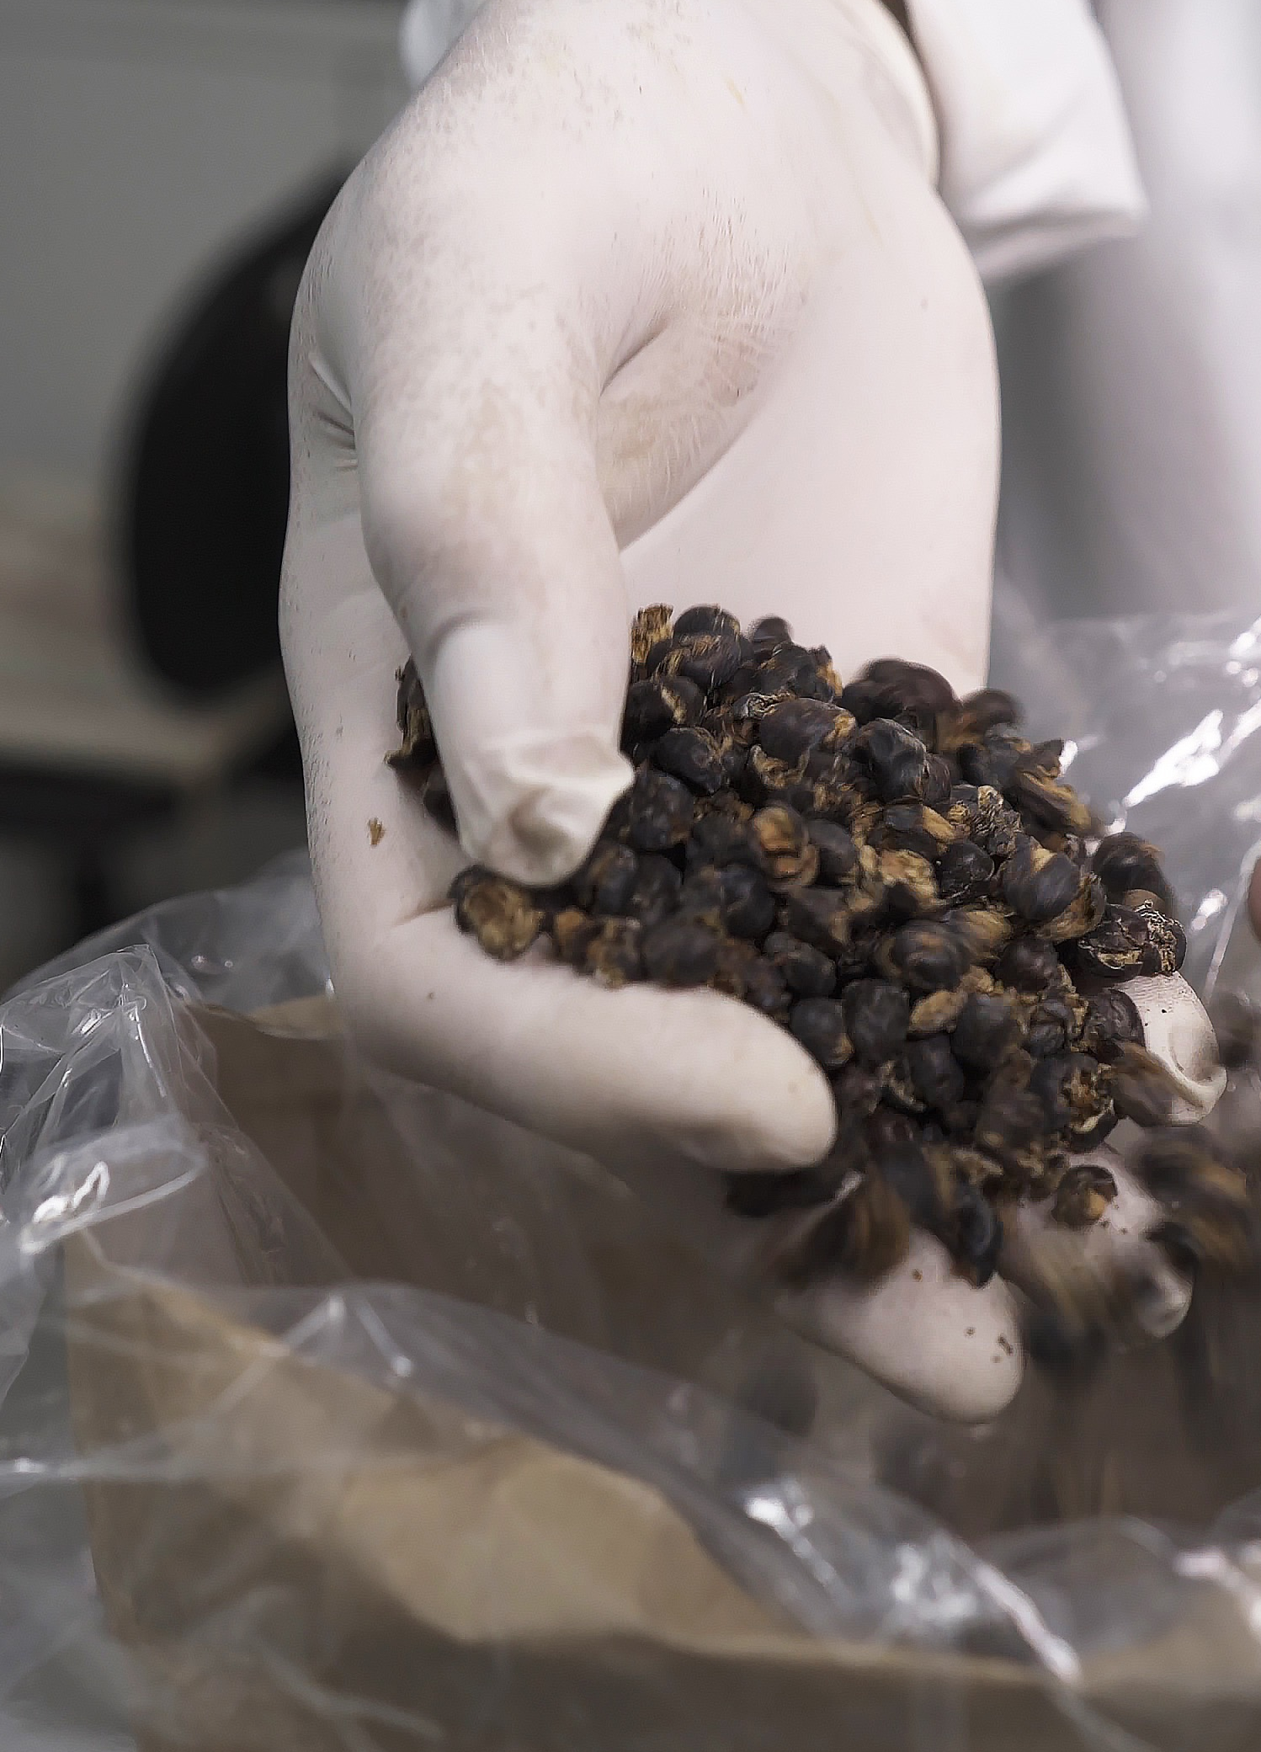
Метод поиска
идеальной формулы
01
Шаг 1
Выбрать правильные
компоненты
из многообразия
растений со всего мира
Notes:
Сначала было отобрано более 50 полезных растений со всего мира.

Slide 22

21 высокоактивный экстракт:
мощь природы для борьбы за иммунитет
Финляндия
Листья березы белой
(Betula alba leaf)
Румыния
Ягоды облепихи
(Hippophaë rhamnoides fruit)
Россия
Гриб чага (Inonotus obliquus)
Корень элеутерококка
(Eleutherococcus senticosus root)
Корень шлемника байкальского
(Scutellaria baicalensis root)
Македония
Трава хвоща полевого
(Equisetum arvense herb)
Болгария
Листья крапивы двудомной
(Urtica diolica leaf)
Ягоды можжевельника
(Juniperus communis fruit)
Польша
Трава эхинацеи пурпурной (Echinacea purpurea herb)
Корень дягиля лекарственного (Angelica
officinalis root)
Германия/Россия
Корень шлемника байкальского
(Scutellaria baicalensis root)
Украина
Цветки липы
(Tilia cordata flower)
Notes:
В составе Фитовирона экстракты 21-го растения, собранных со всего мира.
Листья алоэ (Aloe arborescens)
Цветки липы (Tilia cordata flower)
Корень родиолы (Rhodiola rosea root)
Цветки календулы (Calendula officinalis flower)
Трава посконника (Eupatorium perfoliatum herb)
Корень солодки (Glycyrrhiza glabra root)
Гриб чага (Inonotus obliquus )
Плоды шиповника (Rosa canina fruit)
Корень элеутерококка (Eleutherococcus senticosus root)
Трва эхинацеи (Echinacea purpurea herb)
Корень шлемника (Scutellaria baicalensis root)
Корень дягиля (Angelica officinalis root)
Корень астрагала (Astragalus chinensis root)
Корень шалфея (Salvia miltiorrhiza root)
Листья березы (Betula alba leaf)
Листья розмарина (Rosmarinus officinalis leaf )
Листья крапивы (Urtica diolica leaf)
Трава золототысячника (Centaurium erythraea herb)
Плоды можжевельника (Juniperus communis fruit)
Ягоды облепихи (Hippophaë rhamnoides fruit)
Трава хвоща (Equisetum arvense herb)

Slide 23

21 высокоактивный экстракт:
мощь природы для борьбы с вирусами
Египет
Цветки календулы
(Calendula officinalis flower)
Монголия
Корень астрагала
(Astragalus chinensis root)
США
Трава посконника
(Eupatorium perfoliatum herb)
Марокко
Листья розмарина
(Rosmarinus officinalis leaf)
Трава золототысячника
(Centaurium erythraea herb)
Китай
Корень солодки
(Glycyrrhiza glabra root)
Корень родиолы розовой
(Rhodiola rosea root)
Корень шалфея
(Salvia miltiorrhiza root)
Аргентина
Плоды шиповника
(Rosa canina fruit)
Южная Африка
Листья алоэ
(Aloe arborescens)
Notes:
В составе Фитовирона экстракты 21-го растения, собранных со всего мира.
Листья алоэ (Aloe arborescens)
Цветки липы (Tilia cordata flower)
Корень родиолы розовой (Rhodiola rosea root)
Цветки календулы (Calendula officinalis flower)
Трава посконника (Eupatorium perfoliatum herb)
Корень солодки (Glycyrrhiza glabra root)
Гриб чага (Inonotus obliquus )
Плоды шиповника (Rosa canina fruit)
Корень элеутерококка (Eleutherococcus senticosus root)
Трава эхинацеи (Echinacea purpurea herb)
Корень шлемника байкальского (Scutellaria baicalensis root)
Корень дягиля (Angelica officinalis root)
Корень астрагала (Astragalus chinensis root)
Корень шалфея (Salvia miltiorrhiza root)
Листья березы (Betula alba leaf)
Листья розмарина (Rosmarinus officinalis leaf )
Листья крапивы (Urtica diolica leaf)
Трава золототысячника (Centaurium erythraea herb)
Плоды можжевельника (Juniperus communis fruit)
Ягоды облепихи (Hippophaë rhamnoides fruit)
Трава хвоща (Equisetum arvense herb)

Slide 24
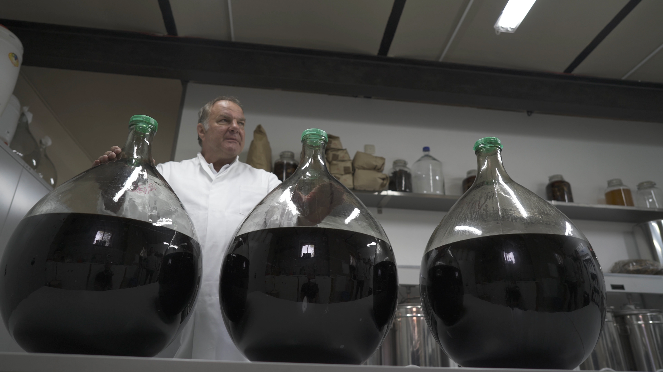
02
Шаг 2
По собственной
технологии приготовить
водно-спиртовые
экстракты для каждого
компонента
Notes:
Затем приготовлены водно-спиртовые экстракты по индивидуальной технологии для каждого растения

Slide 25
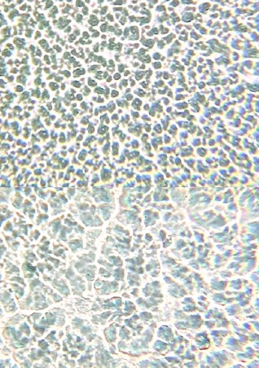
Метод поиска
идеальной формулы
03
Шаг 3
Проверить совместимость компонентов и избежать антагонистического действия
Notes:
Все экстракты проверяют на совместимость, чтобы избежать их функционального антагонизма.

Slide 26
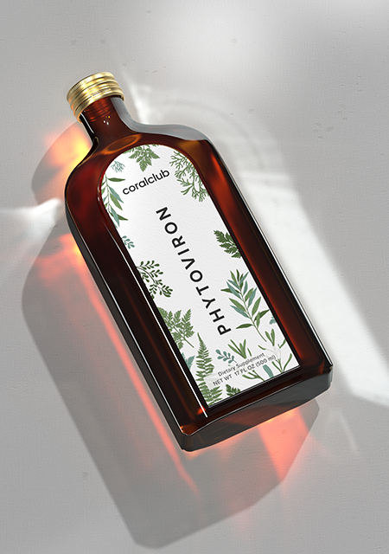
Метод поиска
идеальной формулы
04
Шаг 4
Найти верные сочетания ингредиентов и подобрать пропорции для достижения
общей синергии и высокой эффективности
фитоконцентрата
Notes:
В формуле остаются только те компоненты, которые усиливают действие друг друга. Правильная ингредиентная база и строго выверенные пропорции этих ингредиентов помогают достичь общей синергии, которая обеспечивает высокую эффективность фитоконцентрата.

Slide 27
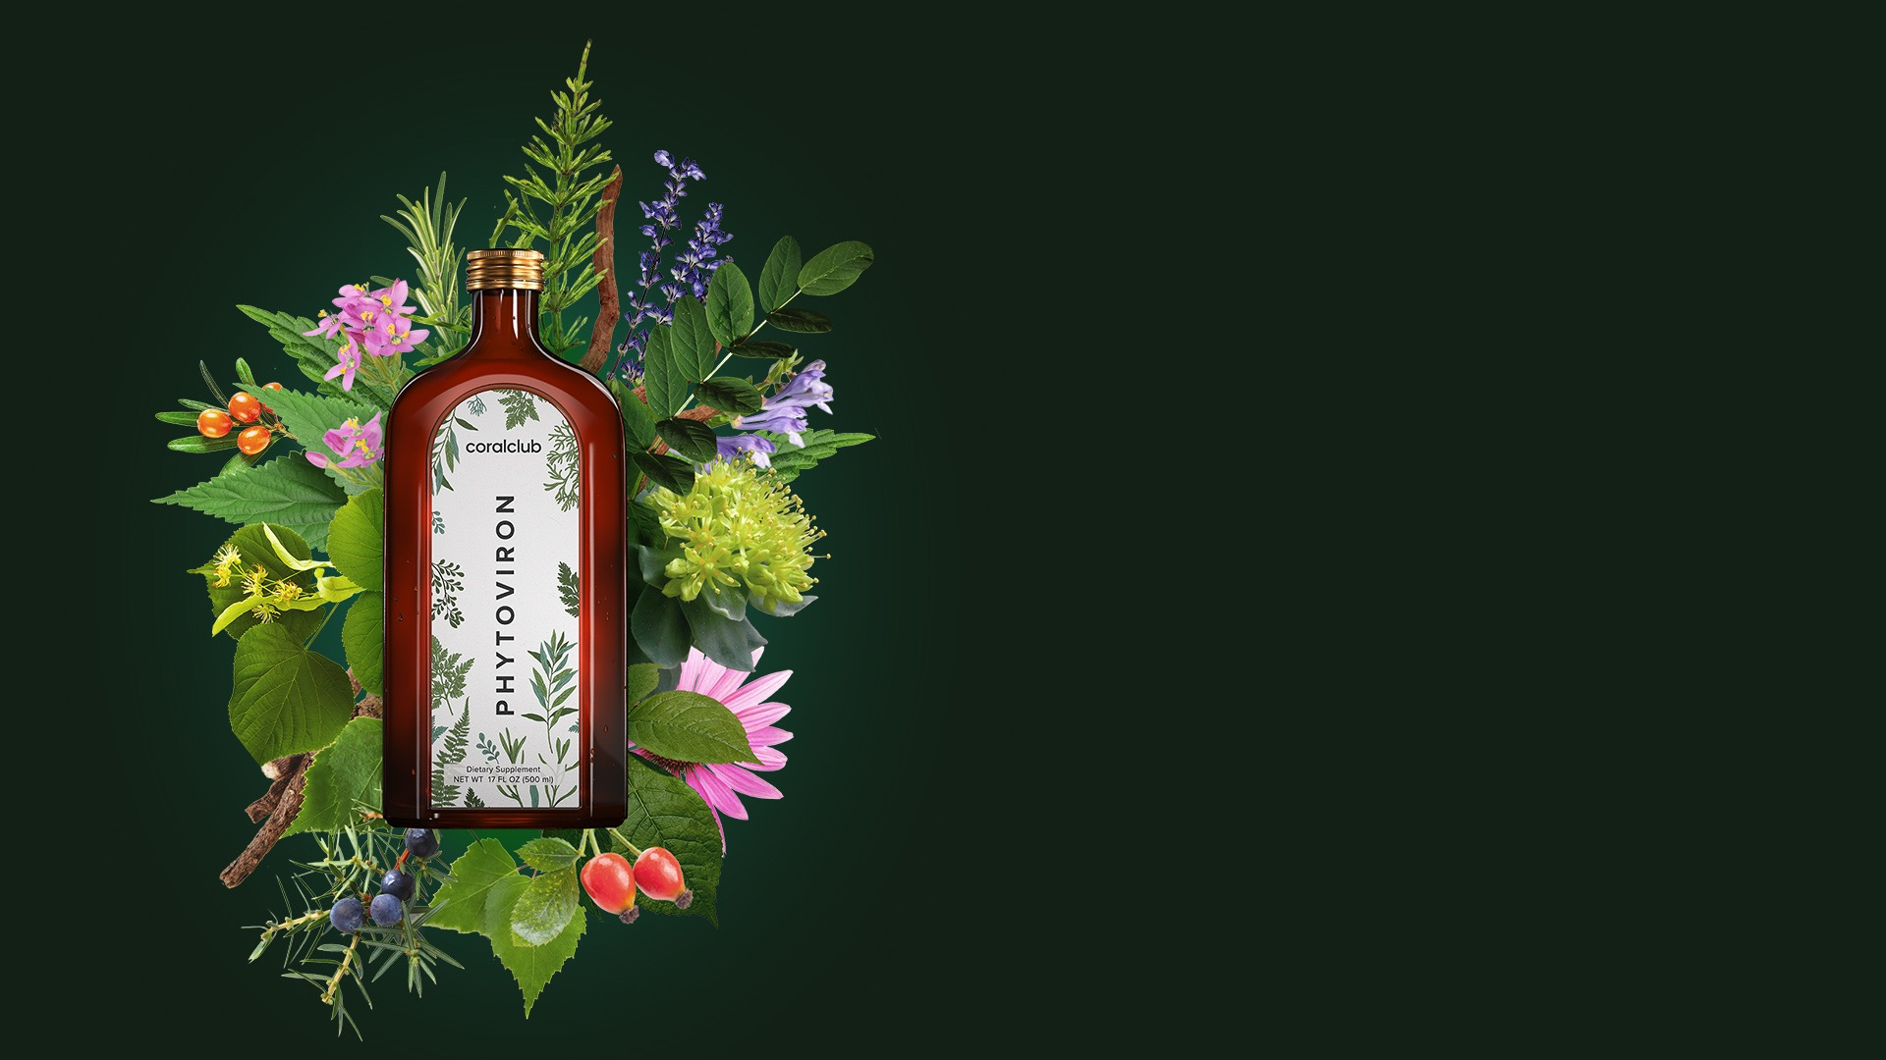
21 аргумент
в пользу вашего
иммунитета
Notes:
В результате долгой и кропотливой работы доктора Душека были отсеяны “лишние” компоненты. В состав Фитовирона вошли экстракты 21-го растения. Именно растительные компоненты обеспечивают эффективность, быстрое усвоение и безопасность продукта.

Slide 28
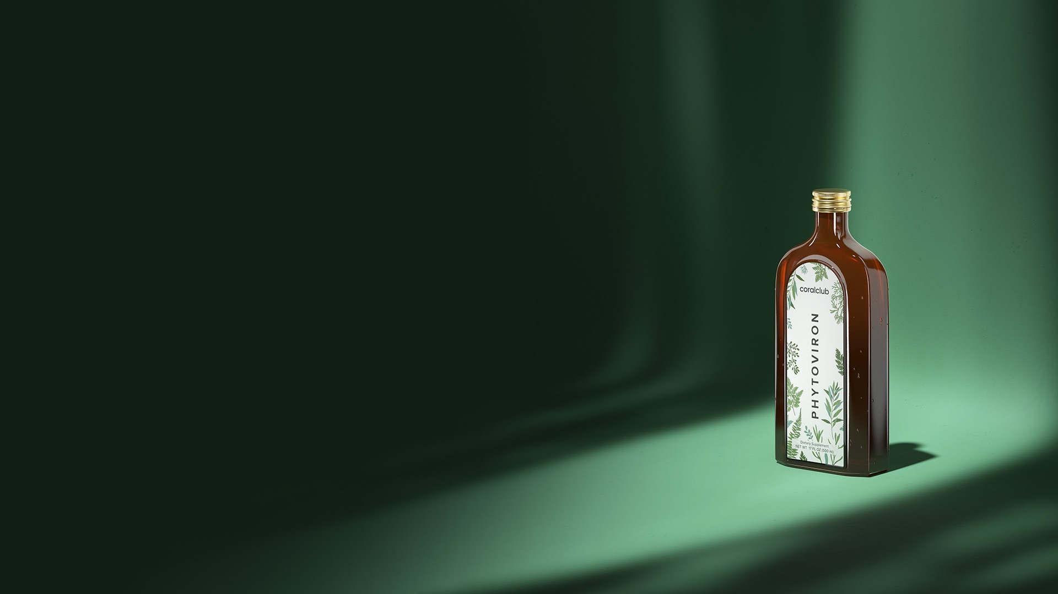
PHYTOVIRON — источник соединений, обладающих активностью против вирусов, бактерий и грибов
Витамины
Макро- и микроэлементы
Эфирные масла (фитонциды)
Флавоноиды
Органические кислоты
Сапонины
Стерины
Дубильные вещества
Горечи
Notes:
Эти экстракты являются источником многих активных соединений, которые борются с вирусами, бактериями и грибами.

Slide 29
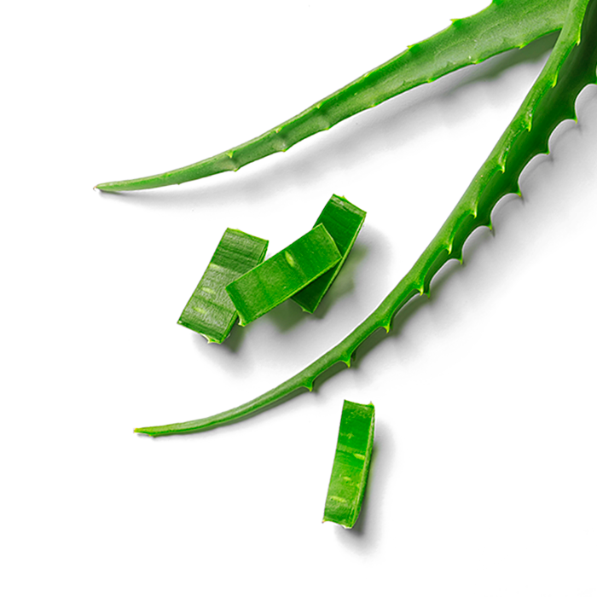
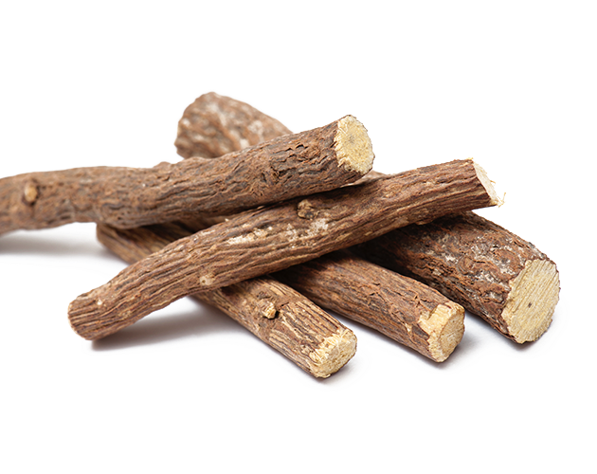
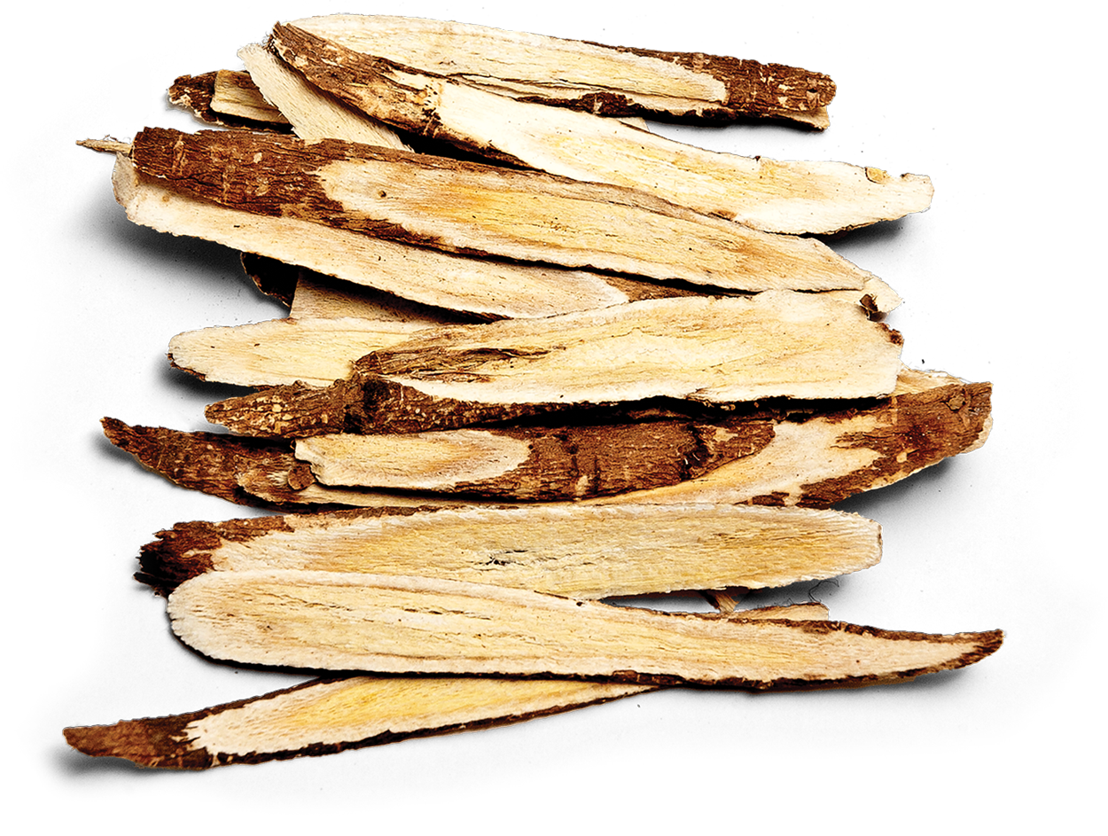
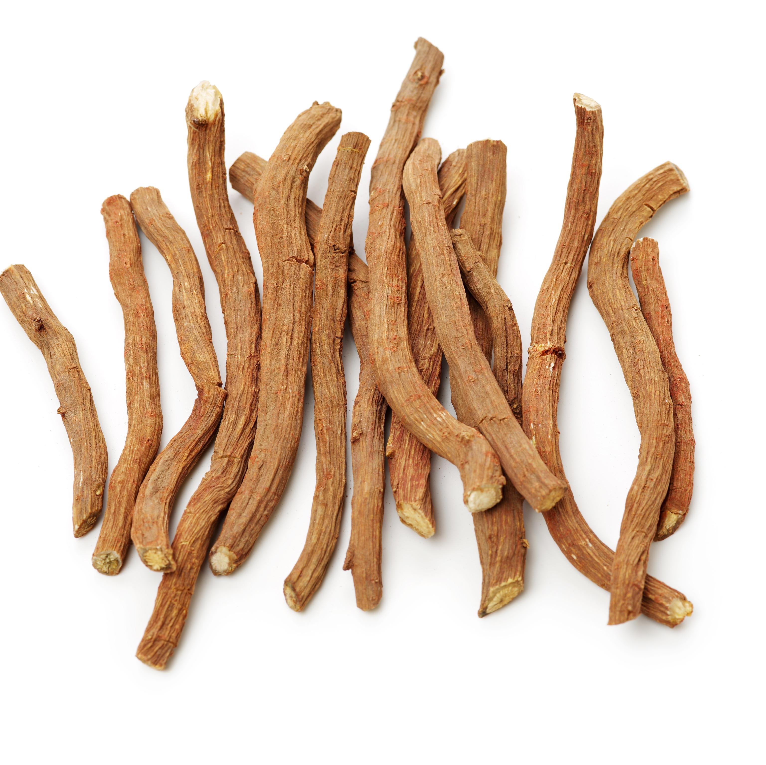
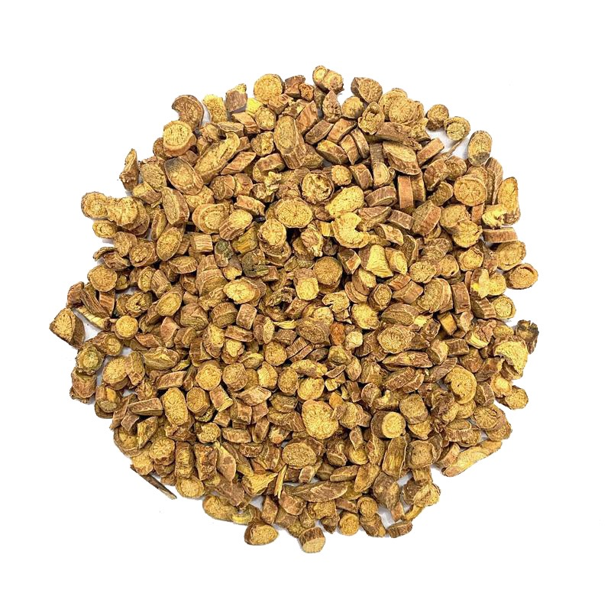
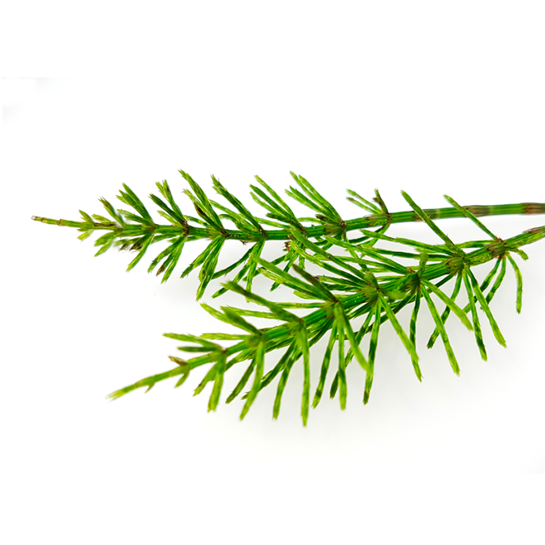
Экстракты
Повышают сопротивляемость
организма и оказывают
влияние на отдельные
цепочки специфического
(приобретенного)
и неспецифического
(врожденного) иммунитета.
алоэ
Aloe
корень солодки
Glycyrrhiza glabra root
корень астрагала
Astragalus chinensis root
корень красного шалфея
Salvia miltiorrhiza root
корень шлемника байкальского
Scutellaria baicalensis root
трава хвоща полевого
Equisetum arvense herb
Notes:
АЛОЭ ДРЕВОВИДНОЕ - обладает свойствами биогенного стимулятора. Способствует выработке собственного интерферона, усилению фагоцитоза и восстановительным процессам в тканях.
ТРАВА ЗОЛОТОТЫСЯЧНИКА - содержит витамин С и, таким образом, увеличивает активность иммунных сил организма; горечи стимулируют работу пищеварительной системы, обладают активностью против патогенных микробов. При курсовом применении оказывает тонизирующее действие на организм.
КОРЕНЬ СОЛОДКИ - содержит сапонин глицирризин, который усиливает секреторную активность слизистых оболочек верхних дыхательных путей и способствует отхождению мокроты при кашле. Помогает выводить токсичные вещества из организма. В сочетании с другими растениями стимулирует неспецифический иммунитет,
ТРАВА ХВОЩА ПОЛЕВОГО - в составе растения 5-гликозид-лютеолин, который проявляет активность против микробов и помогает при воспалениях.
КОРЕНЬ ШЛЕМНИКА БАЙКАЛЬСКОГО - содержит флавоноиды, определяющие успокаивающее действие и регулирующие циклы сна-бодрствования. Является сильным антиоксидантом.
КОРЕНЬ АСТРАГАЛА - содержит различные органические кислоты, включая аскорбиновую, которая стимулирует иммунную систему человека, витамины группы В, полисахариды, флавоноиды. Активирует выработку собственного интерферона. Полисахариды способствуют быстрому выздоровлению, уменьшают общую слабость.
КОРЕНЬ КРАСНОГО ШАЛФЕЯ - улучшает обмен веществ.

Slide 30
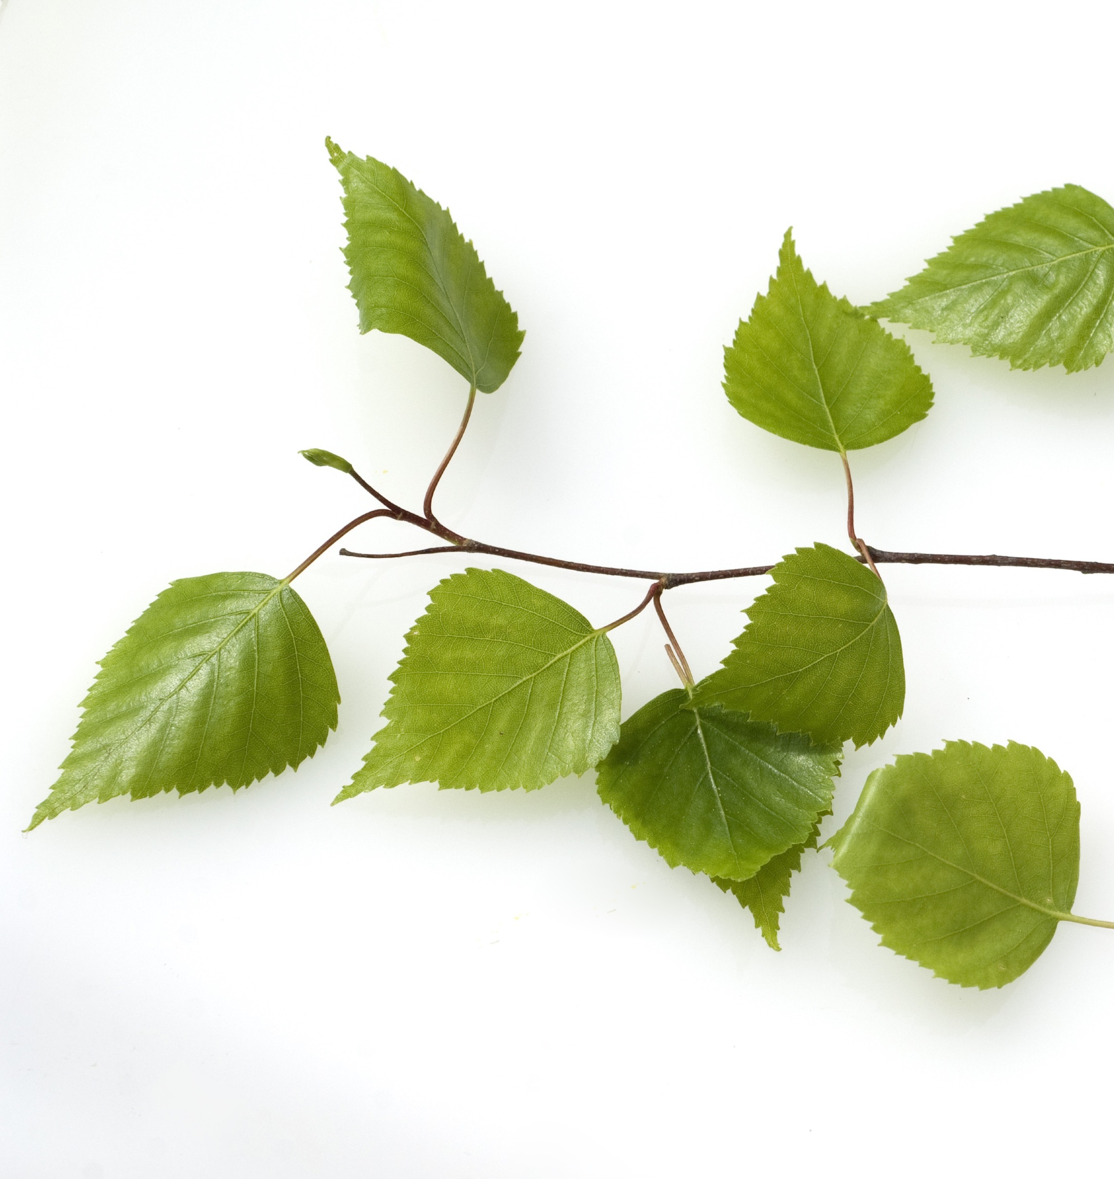
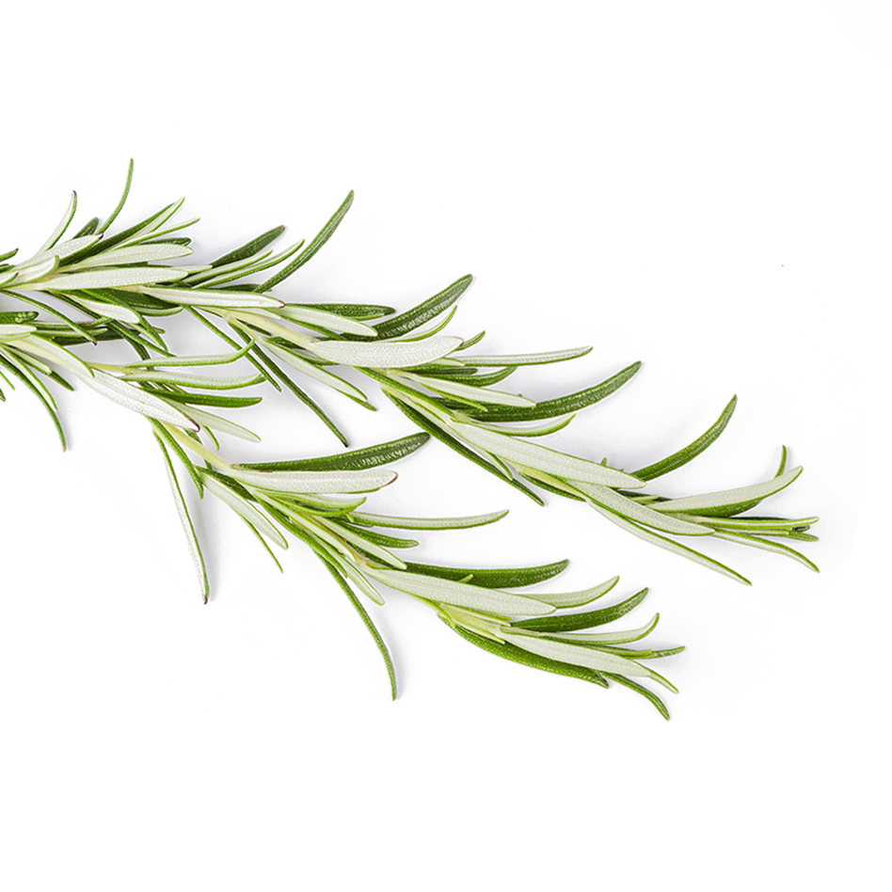
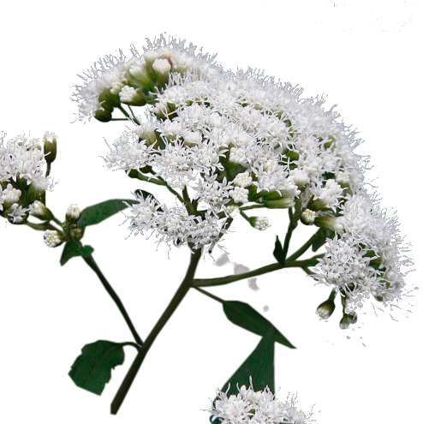
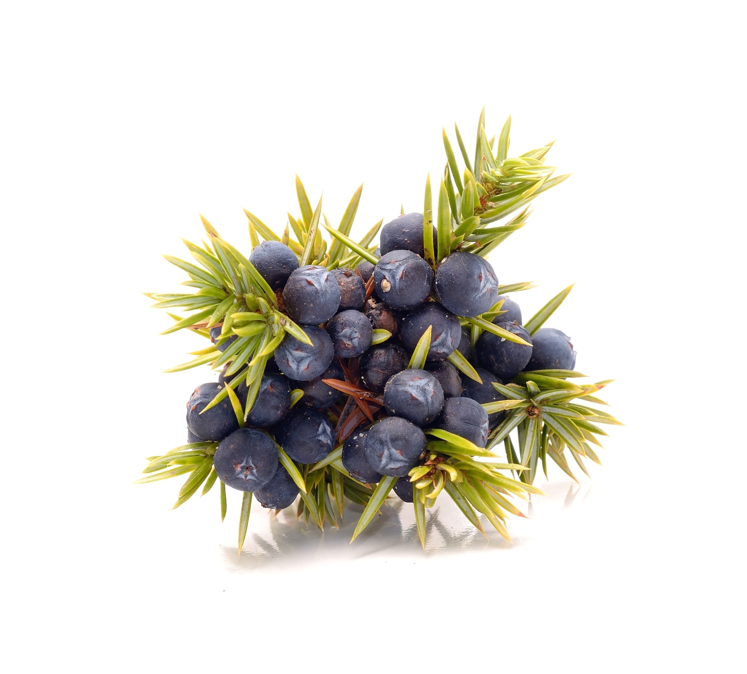

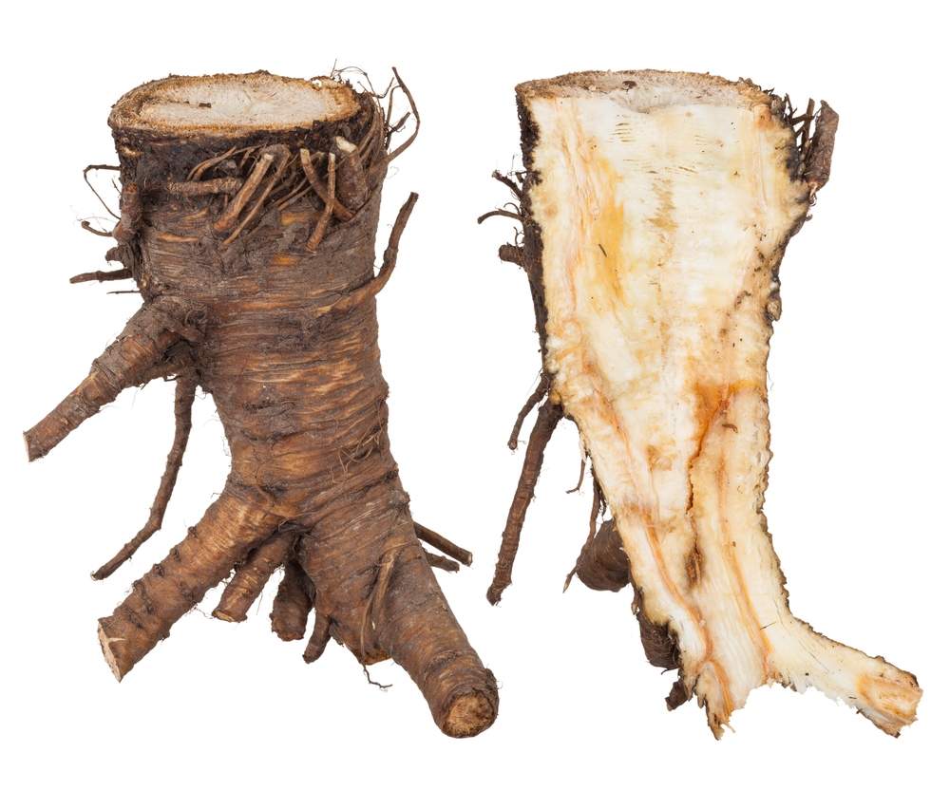
Экстракты
Фитонциды убивают
и подавляют рост и развитие
патогенных микроорганизмов.
листья березы
Betula alba leaf
листья розмарина
Rosmarinus officinalis leaf
трава посконника
Eupatorium perfoliatum herb
плоды можжевельника
Juniperus communis fruit
корень дягиля
Angelica officinalis root
Notes:
ЛИСТЬЯ БЕРЕЗЫ - содержат эфирное масло, флавоноиды, фитонциды, дубильные вещества, которые противодействуют размножению патогенных микроорганизмов, помогают при воспалениях и обладают антиоксидантными свойствами.
ЛИСТЬЯ РОЗМАРИНА - богат эфирными маслами, макро- и микроэлементами, фитонцидами. Активирует защитные силы организма, обладает активностью против многих патогенных микроорганизмов, помогает при кашле и боли в горле.
ПЛОДЫ МОЖЖЕВЕЛЬНИКА - содержат эфирные масла, усиливающие иммунологические реакции организма, стимулируют образование фермента лизоцима, обладающего активностью против бактерий.
КОРЕНЬ ДЯГИЛЯ - Содержит эфирное масло, обладающее фитонцидными свойствами и проявляет укрепляющий эффект на иммунную систему. Дубильные вещества и кумарины проявляют активность против бактерий. Горечи стимулируют аппетит и усиливают секрецию желез и моторику ЖКТ, помогают отхождению мокроты.

Slide 31
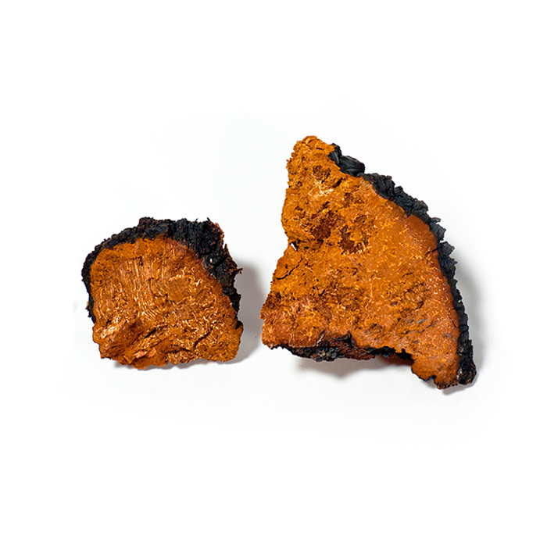
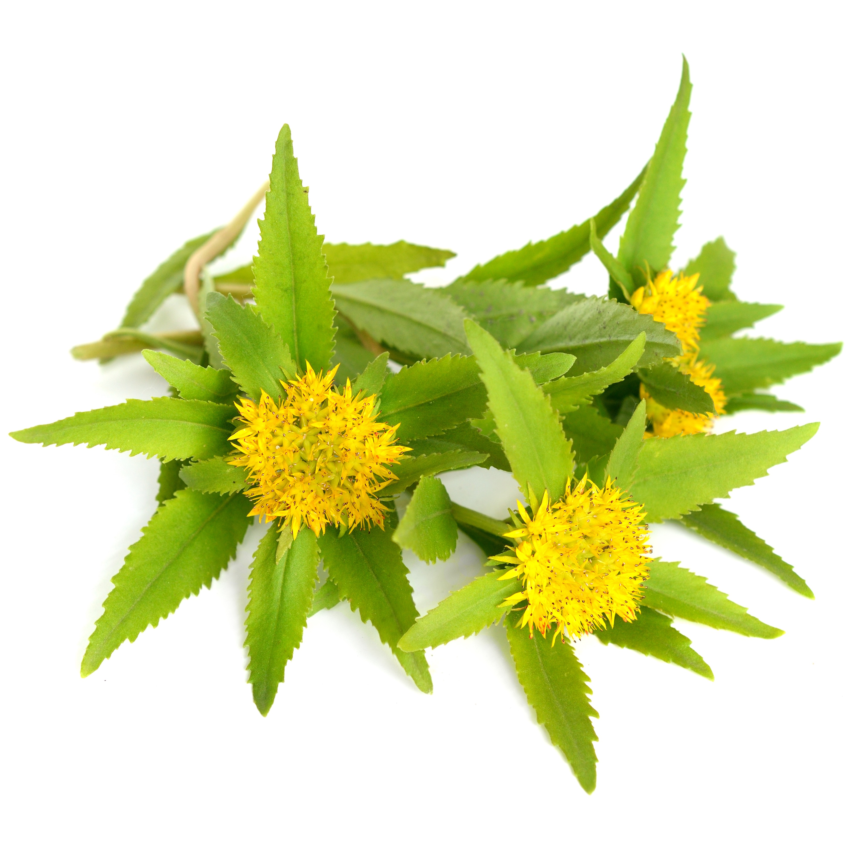
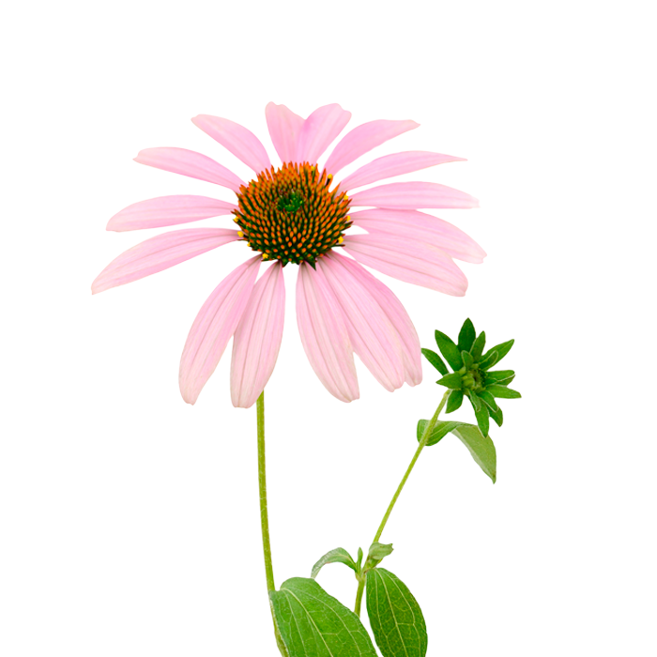
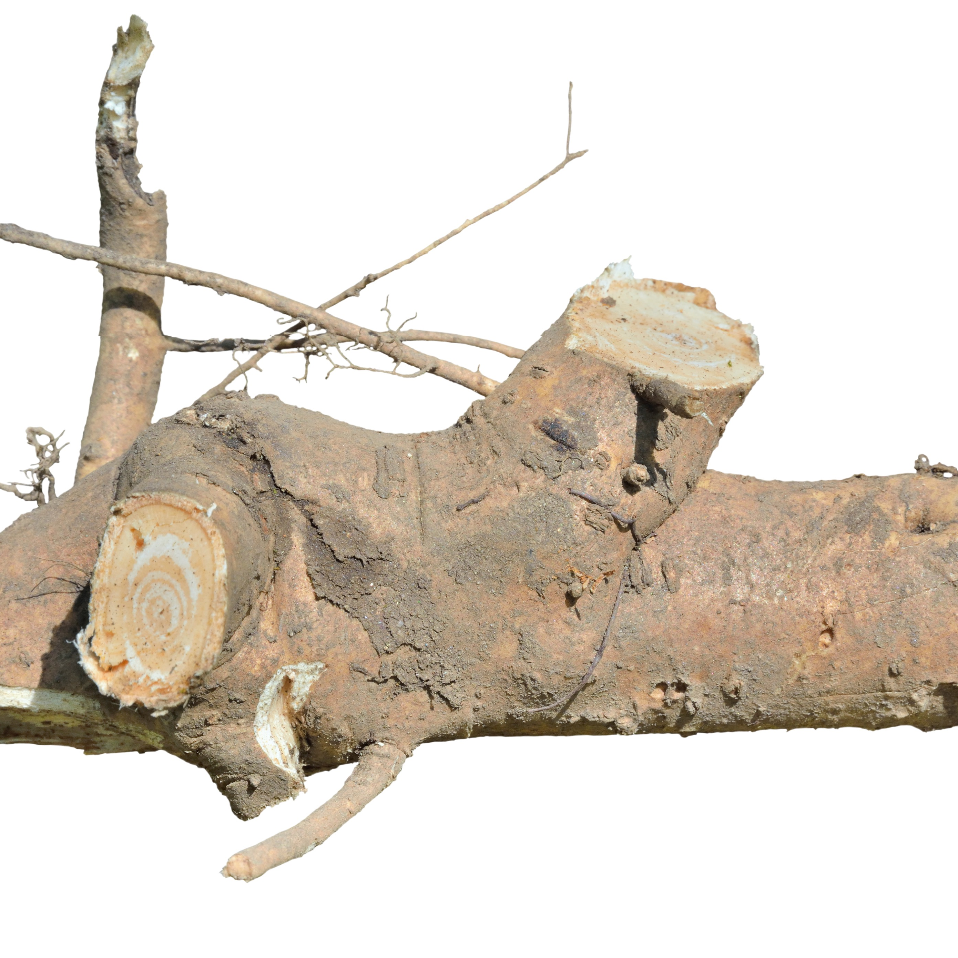
Экстракты
Адаптогены повышают неспеци-фическую сопротивляемость организма.
Усиливают обмен веществ
в организме, улучшают транспорт кислорода, помогают справиться
со стрессом и переутомлением.
гриб чага
Inonotus obliquus
родиола розовая
Rhodiola rosea root
эхинацея пурпурная
Echinacea purpurea herb
корень элеутерококка
Eleutherococcus senticosus root
Notes:
ГРИБ ЧАГА (Березовый гриб) - основными действующими веществами являются пигменты, образующие хромогенный полифенолкарбоновый комплекс в сочетании с полисахаридами, агарициновой и гуминоподобной чаговыми кислотами. Проявляет свойства биогенного стимулятора, повышает сопротивляемость организма простудным заболеваниям, улучшает обмен веществ и кроветворение.
КОРЕНЬ РОДИОЛЫ РОЗОВОЙ - способствует повышению активности иммунных клеток Т-лимфоцитов, предотвращает подавление активности В- лимфоцитов, происходящее во время стресса. Обладает адаптогенными и стимулирующими свойствами, повышает выносливость и работоспособность.
ТРАВА ЭХИНАЦЕИ ПУРПУРНОЙ - одно из наиболее популярных растений, которое имеет многовековую историю применения в народной медицине. Повышает естественные защитные силы организма, активируя иммунные клетки макрофаги. Обладает активностью в отношении многих патогенных микробов.
КОРЕНЬ ЭЛЕУТЕРОКОККА — содержащиеся в корнях растения особые гликозиды–элеутерозиды обусловливают адаптогенные возможности растения: повышают устойчивость организма в сезон эпидемий, при перепадах температур, переохлаждении, воздействии вредных веществ окружающей среды. Помогает восстановлению после перенесенных заболеваний, при переутомлении.

Slide 32
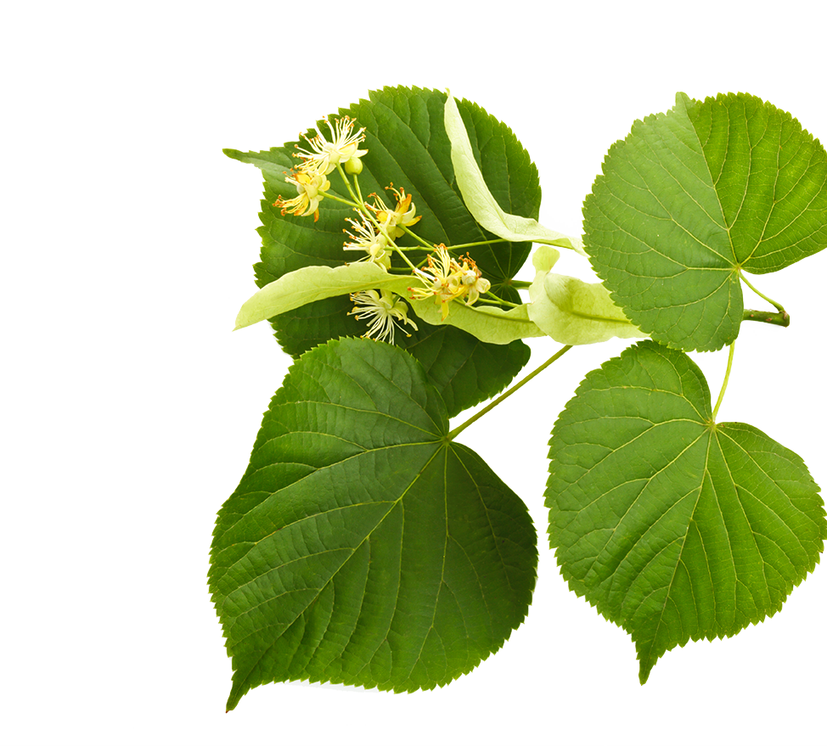
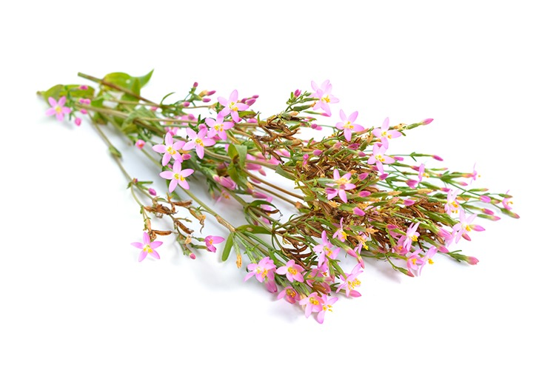
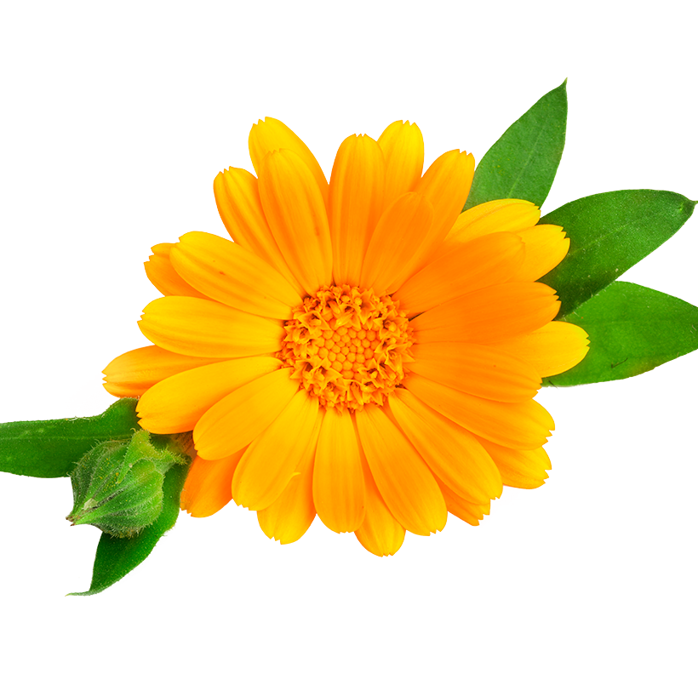
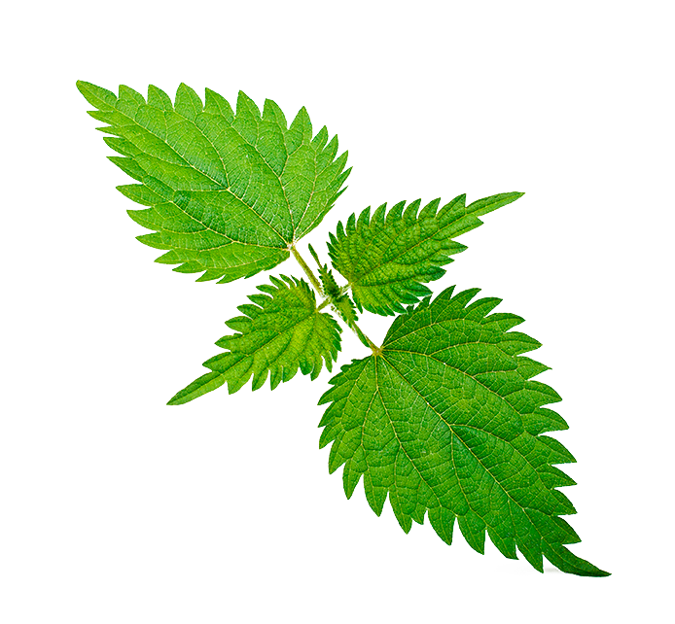
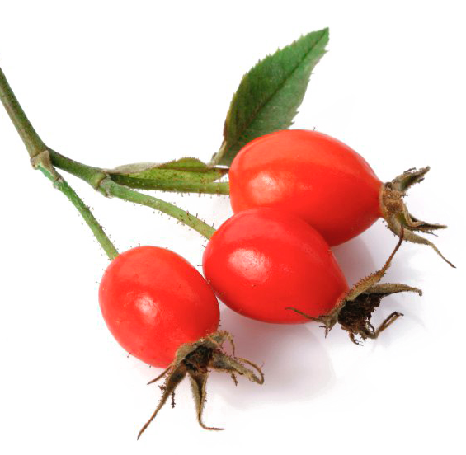

Экстракты
Активируют выработку интерферона, способствуют синтезу антител, принимают участие в стимуляции выработки клеток, ответ-ственных за ликвидацию вирусов и бактерий.
цветки липы
Tilia cordata flower
трава золототысячника
Centaurium erythraea herb
цветки календулы
Calendula officinalis flower
листья крапивы
Urtica diolica leaf
плоды шиповника
Rosa canina fruit
ягоды облепихи
Hippophaë rhamnoides fruit
Notes:
ЦВЕТКИ ЛИПЫ - благодаря высокому содержанию аскорбиновой кислоты (ок. 30%) обладают способностью усиливать защитные свойства организма. Флавоноиды помогают уменьшить воспаление и усиливают потоотделение.
ЦВЕТКИ КАЛЕНДУЛЫ - высокое содержание каротиноидов, эфирных масел, флавоноидов, аскорбиновой кислоты помогает уменьшить воспалительные процессы, укрепляет капилляры, способствует восстановлению слизистых.
ЛИСТЬЯ КРАПИВЫ - в сумме активные вещества растения стимулируют образование эритроцитов, ускоряют регенерацию поврежденных тканей, препятствуют размножению патогенов, а также способствуют активации естественного (врожденного) иммунитета.
ПЛОДЫ ШИПОВНИКА - биологическая активность плодов растения определяется аскорбиновой кислотой, способствует повышению неспецифической резистентности организма, усилению регенерации тканей и синтезу гормонов, уменьшению проницаемости сосудов.
ЯГОДЫ ОБЛЕПИХИ - кладовая полезных веществ, которые активно используются для укрепления защитных сил организма (особенно в период простуд), для ускорения заживления язв, ран, эрозий, обладают антиоксидантными и адаптогенными свойствами, ускоряют выведение вредных веществ из организма.

Slide 33




21
21 высокоактивный экстракт
из растений, собранных со всего мира.
Уникальный природный состав обеспечивает
широкий спектр действия продукта.
Создан природой — воплощен технологиями
Каждый экстракт изготавливают по особой
технологии непосредственно на производстве
в Германии.
Синергия компонентов
Выверенное сочетание ингредиентов
и их пропорций обеспечивает высокую
эффективность фитоконцентрата.
Бустер вашего иммунитета
Экстра действие для активации защитных сил организма.

Slide 34


Применение
+
+
для профилактики
для усиленной
поддержки
1 мерный стаканчик (15 мл)
+ 1/2 стакана воды после еды.
Применяйте фитоконцентрат
1-2 раза в день.
1 мерный стаканчик (15 мл)
+ 1/2 стакана воды после еды.
3-5 раз в день для уменьшения симптомов и риска осложнений.

Slide 35

PHYTOVIRON: новый уровень защиты
Бонусных баллов 40
Клубная цена 99 у.е.
Розничная цена 123,75 у.е.

